Slide 1
МИНИСТЕРСТВО ОБРАЗОВАНИЯ
РЕСПУБЛИКИ МОРДОВИЯ
ПОРТФОЛИО
Суриновой Светланы Евгеньевны
старшего воспитателя
муниципального автономного дошкольного образовательного учреждения
«Детский сад №104 комбинированного вида»
Саранск 2020

Slide 2
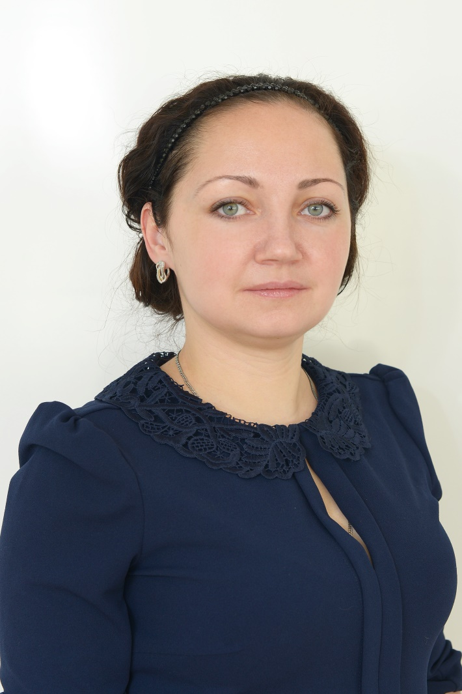
Суринова Светлана Евгеньевна
Дата рождения: 07.03.1985 г.
Профессиональное образование: высшее, МГПИ им. М.Е. Евсевьева. Организатор – методист дошкольного образования по специальности «Педагогика и методика дошкольного образования»,30.01.2012г.
Стаж педагогической работы: 7 лет
Общий трудовой стаж: 16 лет
Квалификационная категория: первая
Дата последней аттестации: Приказ № 280 от 18.03.2016г.
Занимаемая должность: старший воспитатель
Адрес электронной почты:
ds104sad@yandex.ru
Сайт: https://ds104sar.schoolrm.ru/

Slide 3
Педагогический опыт старшего воспитателя представлен на сайте
МАДОУ «Детский сад №104 комбинированного вида»
https://ds104sar.schoolrm.ru/

Slide 4
Методическое сопровождение материалов деятельности образовательной организации или отдельных педагогов на конференциях, семинарах, конкурсах.
Муниципальный уровень - 4
Республиканский уровень - 5
Межрегиональный уровень- 2
Российский уровень - 6
Международный уровень - 7

Slide 5
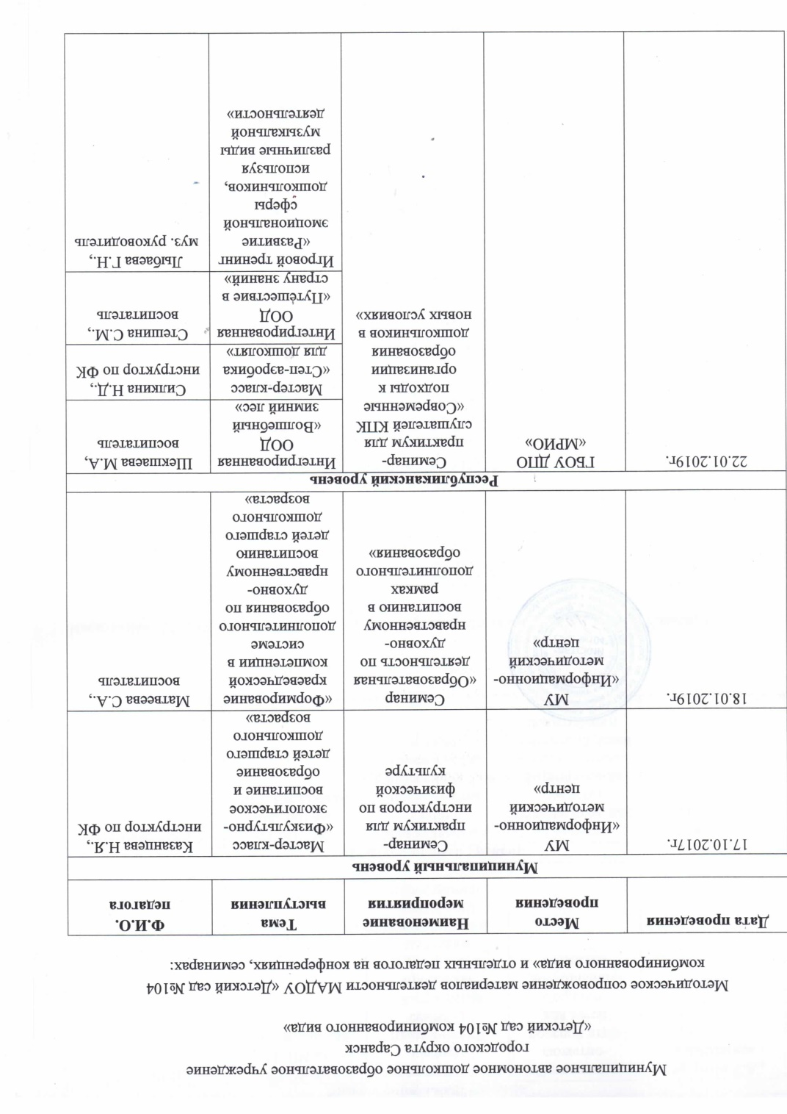
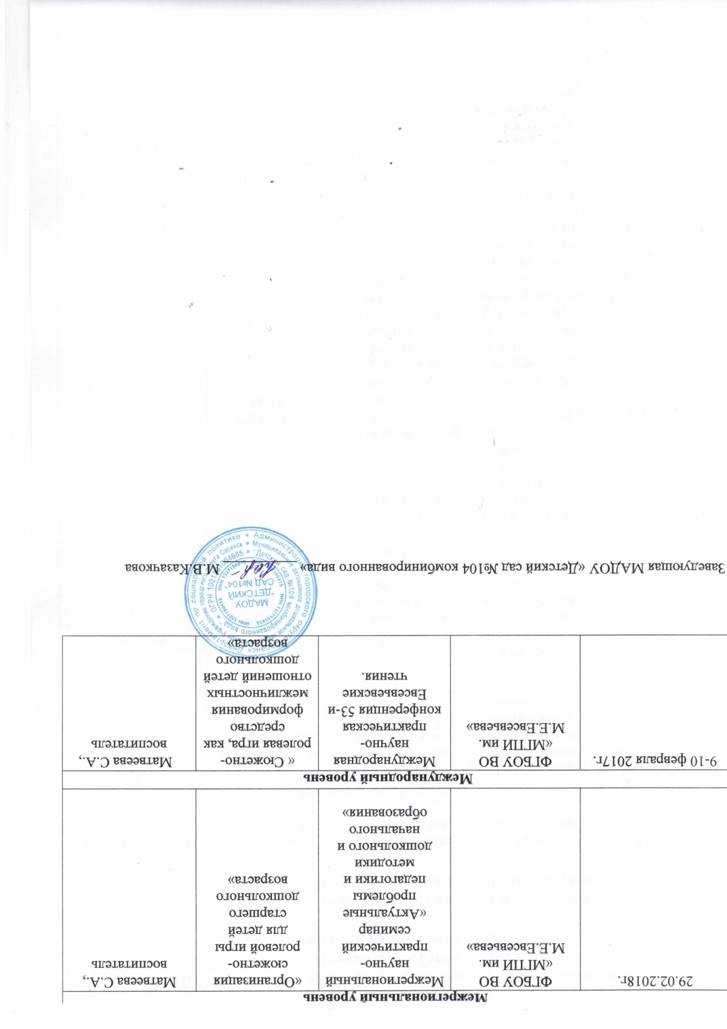

Slide 6
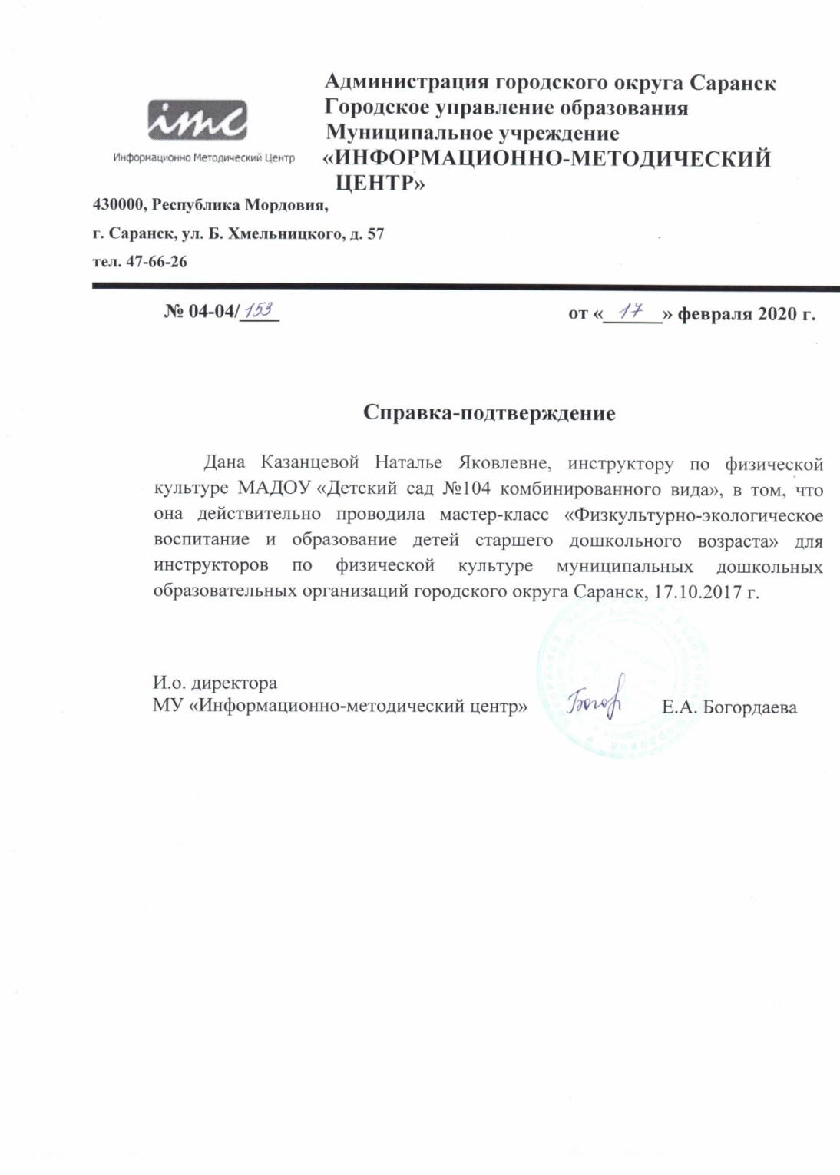
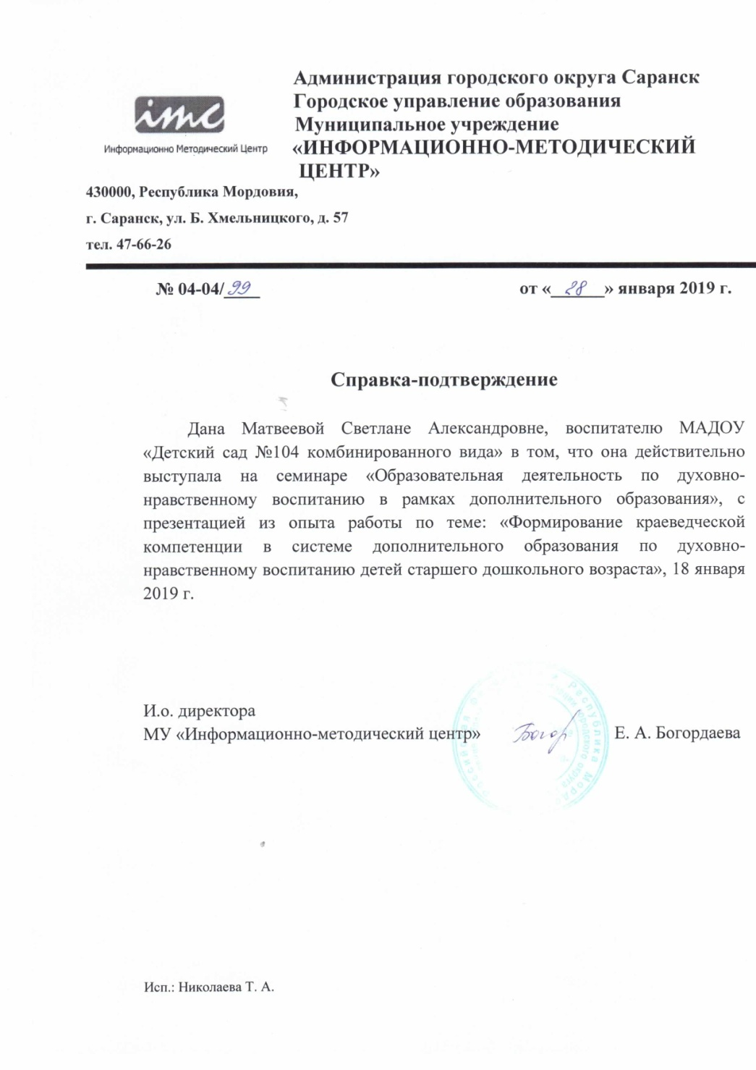

Slide 7
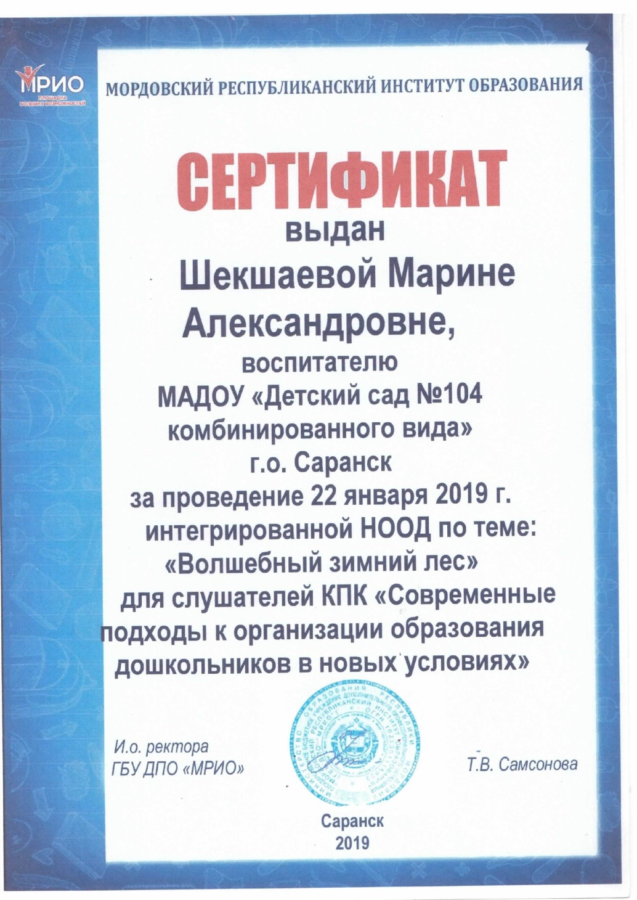
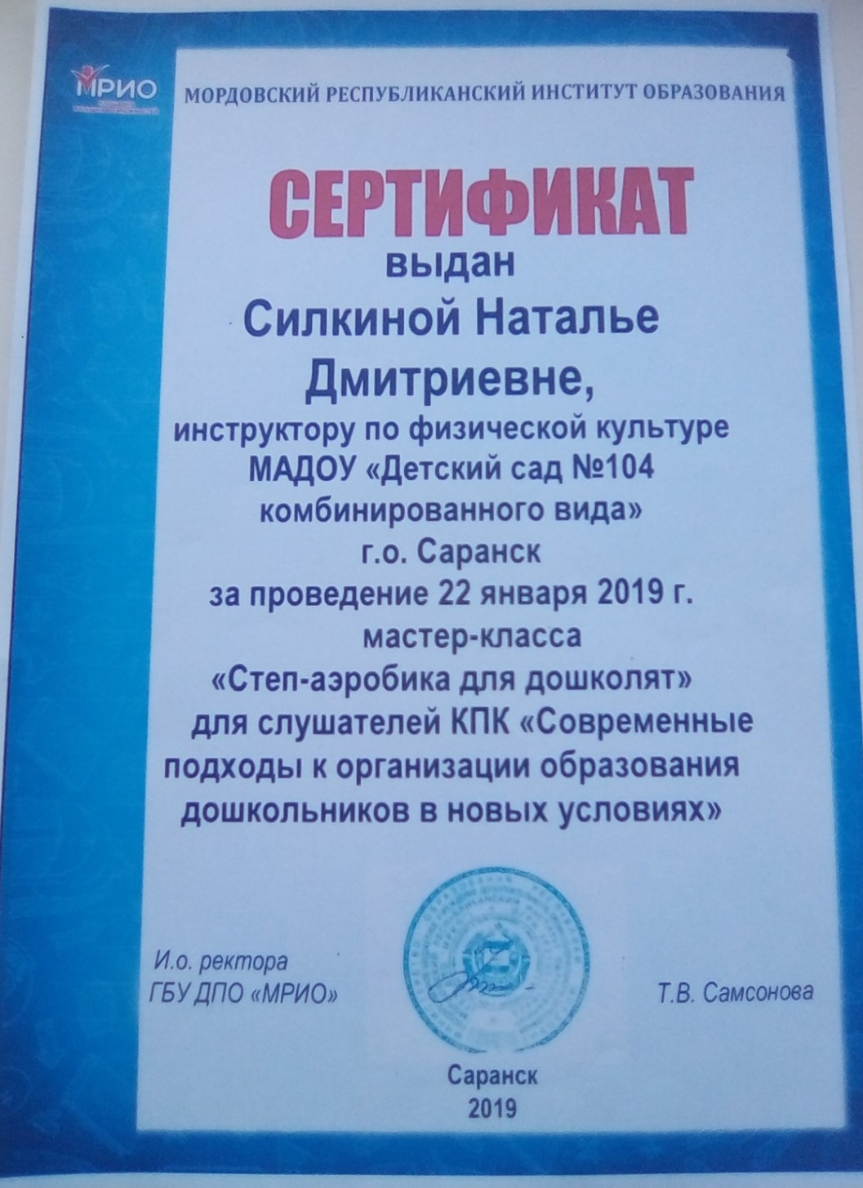

Slide 8
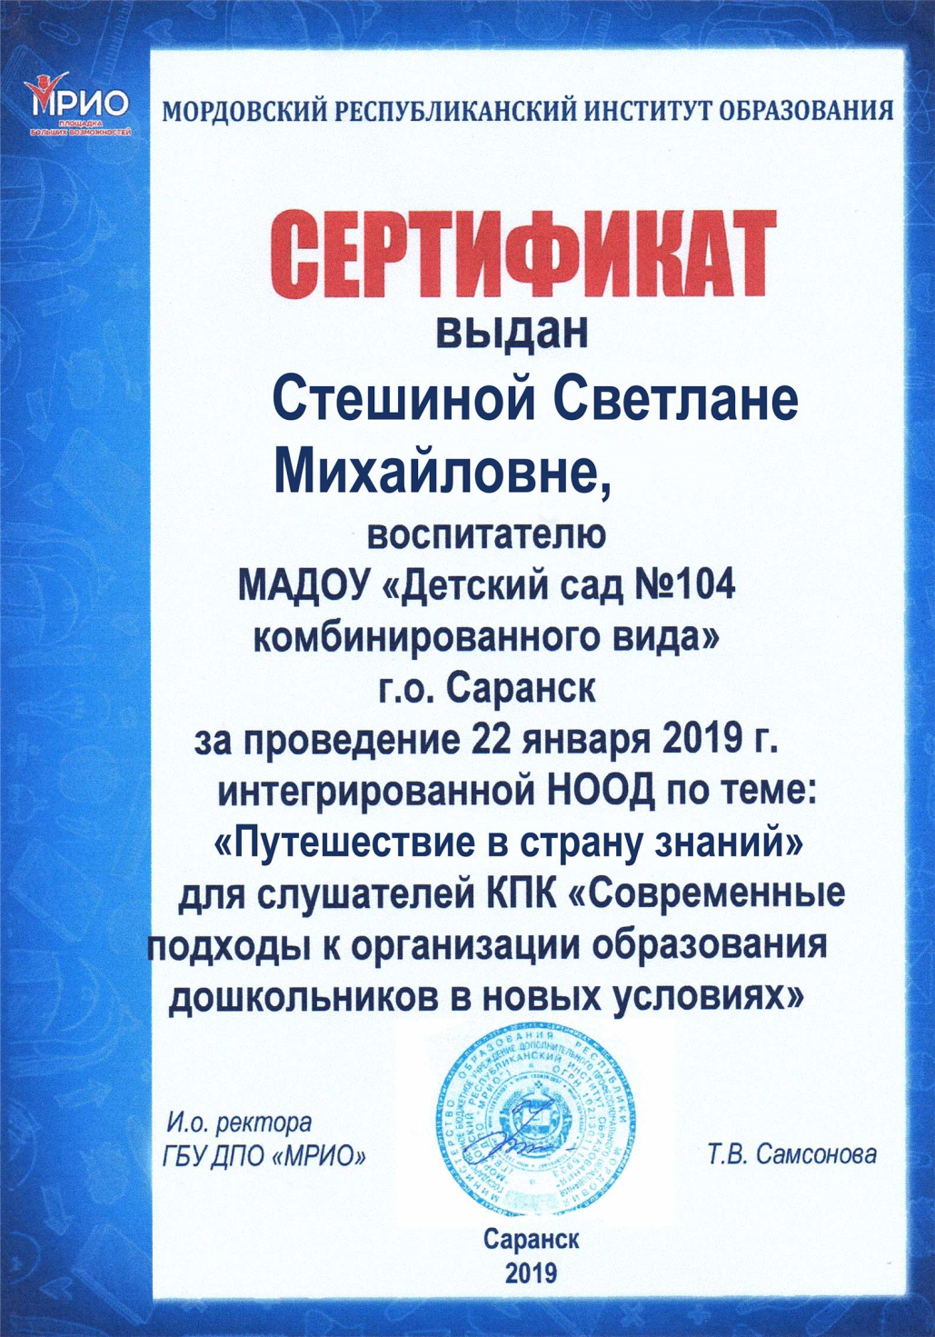
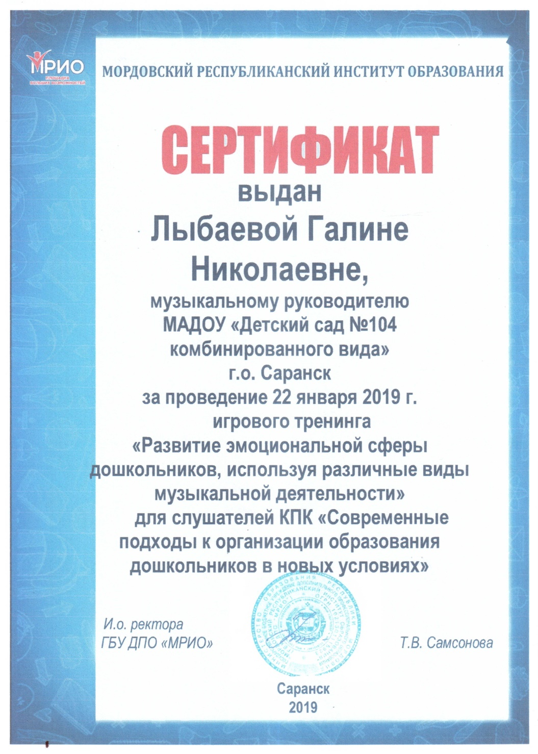

Slide 9
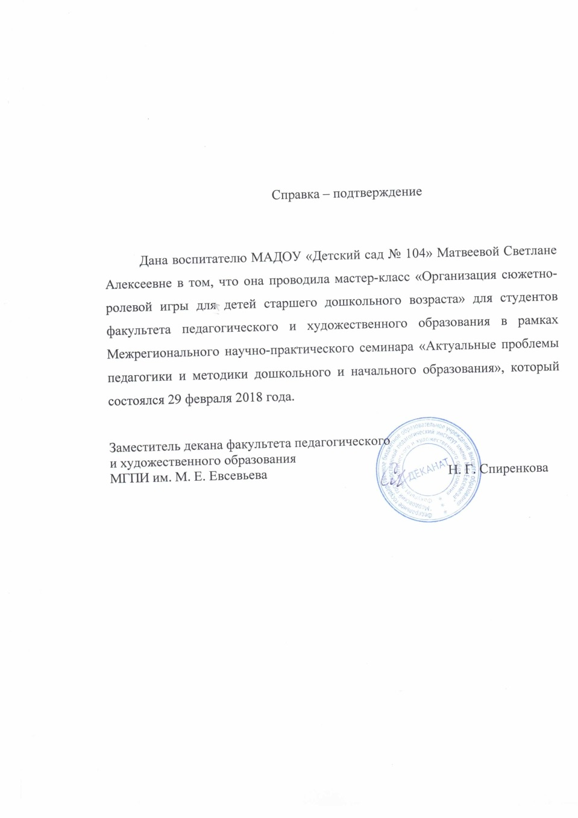
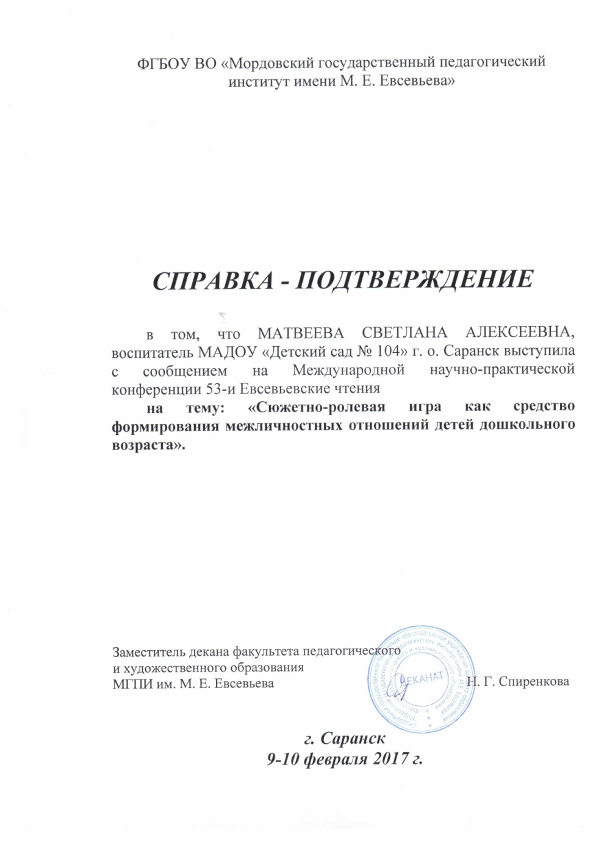

Slide 10
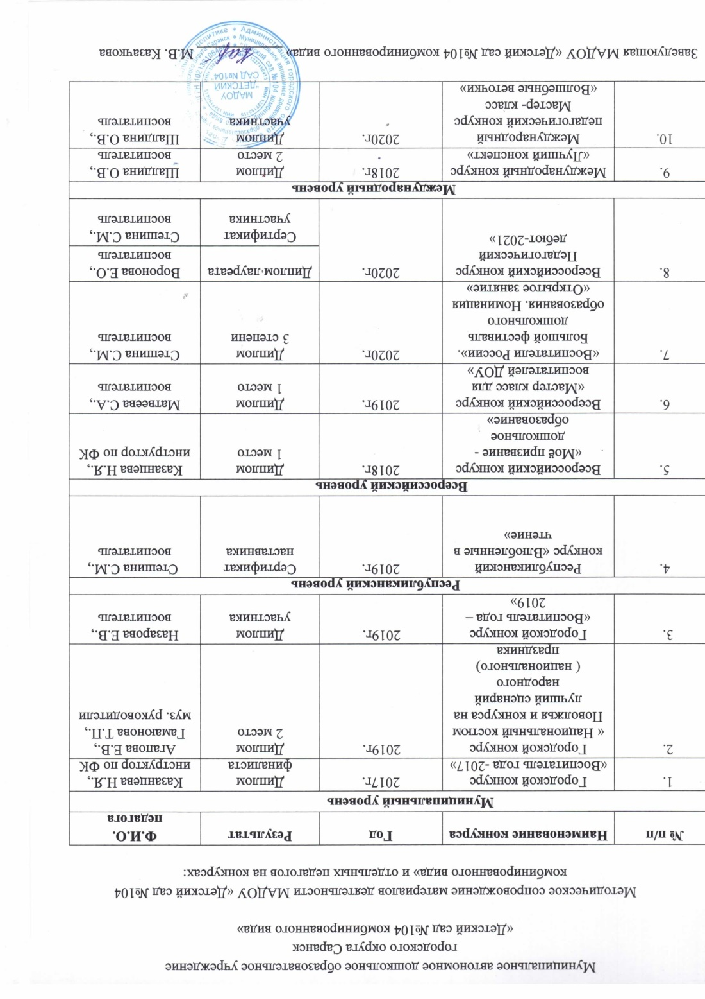

Slide 11
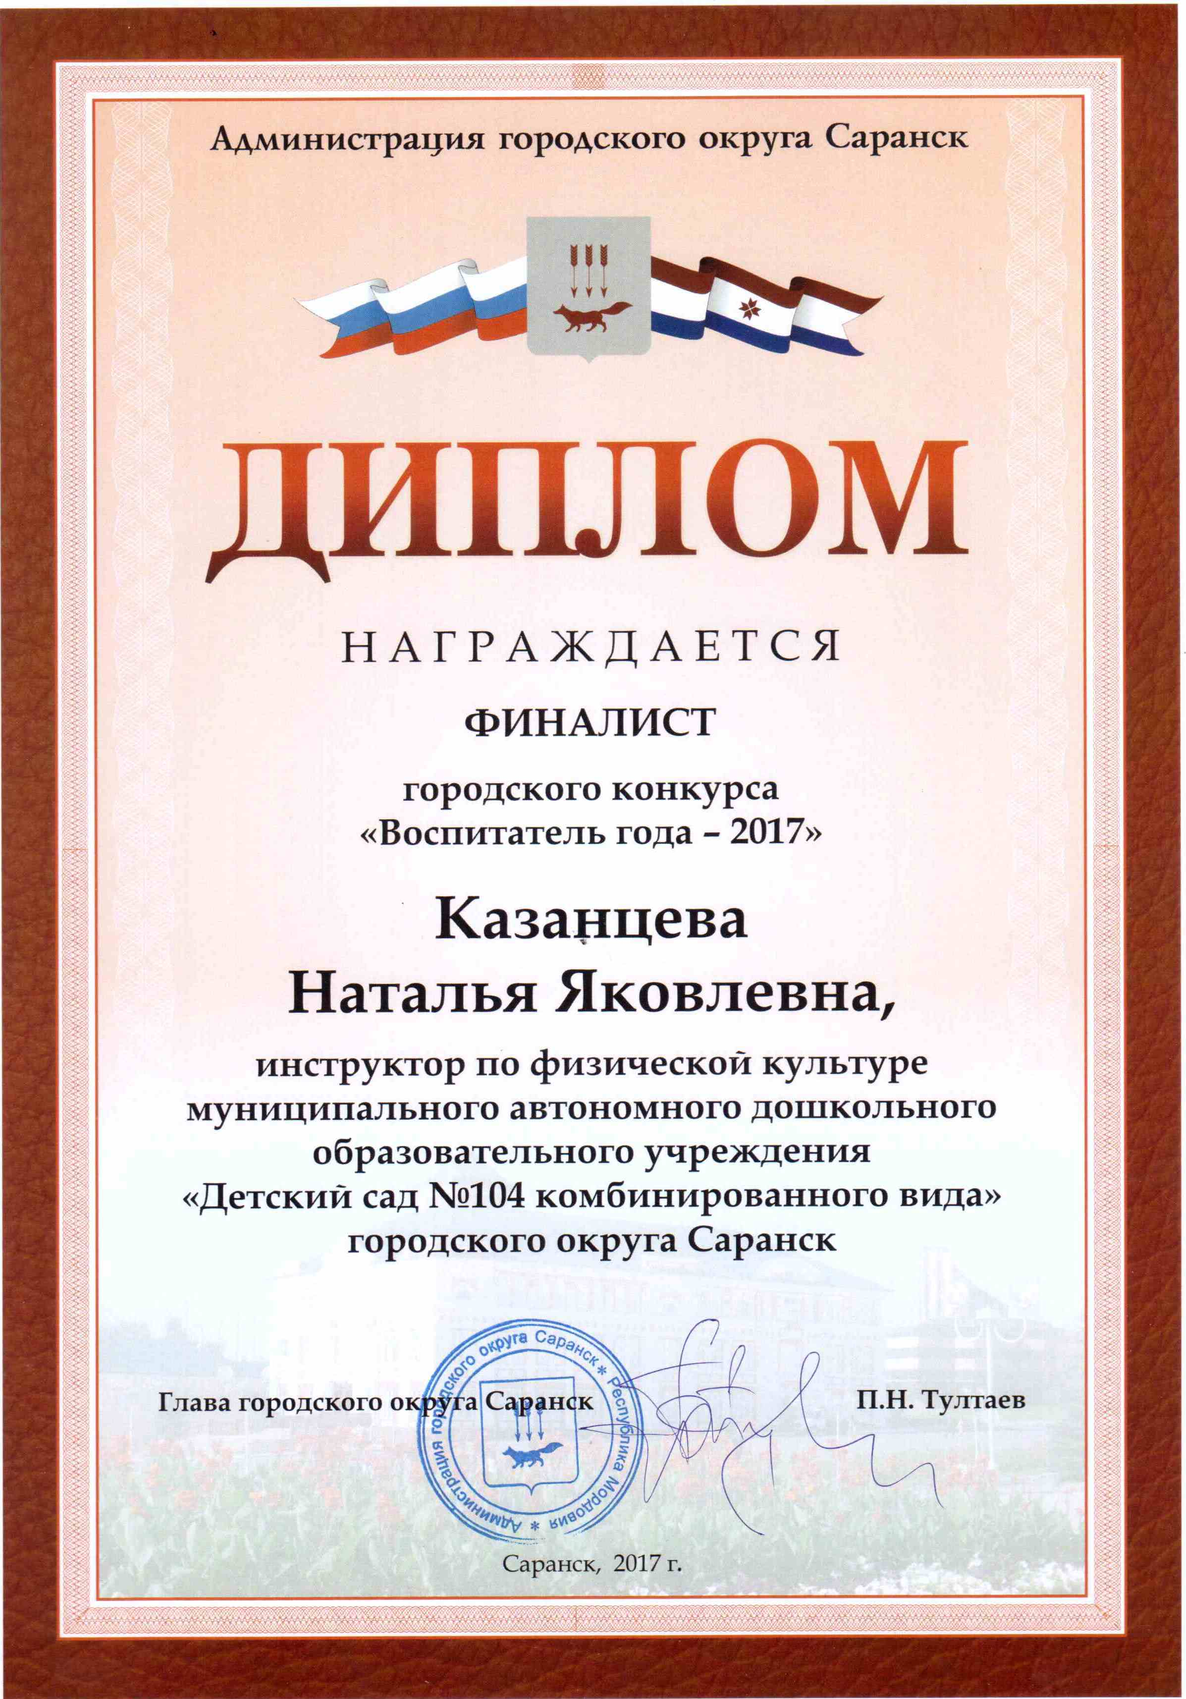

Slide 12
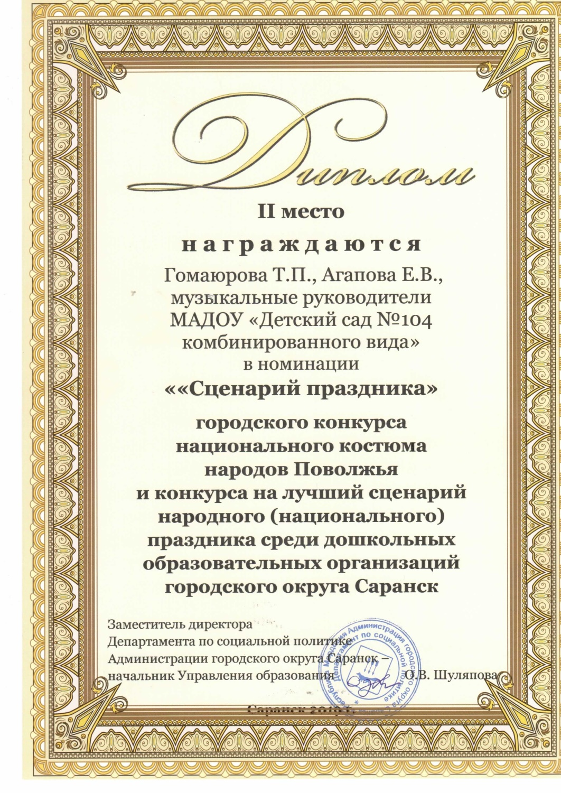

Slide 13
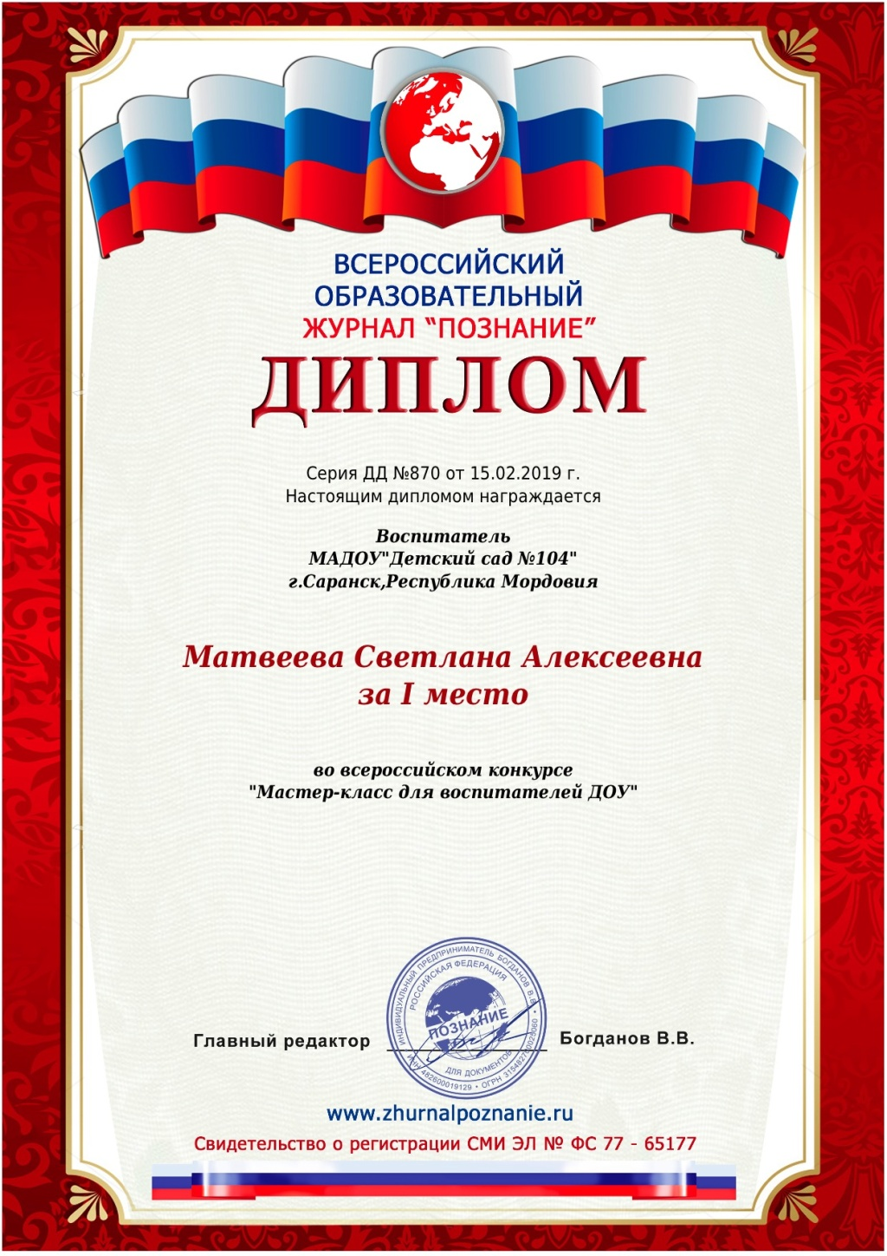

Slide 16
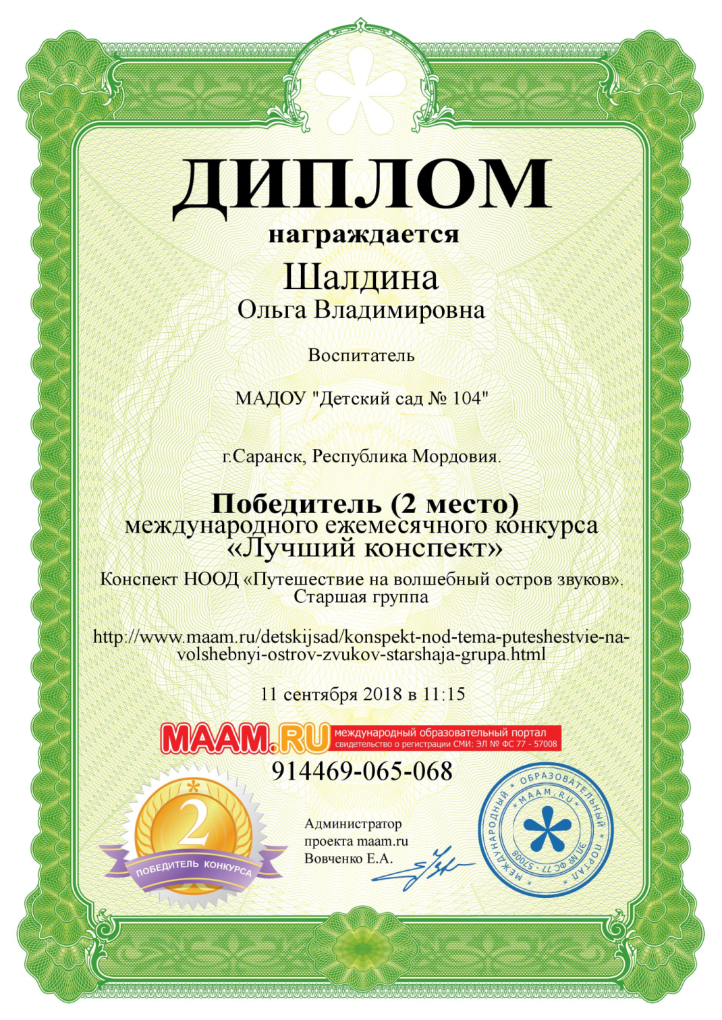
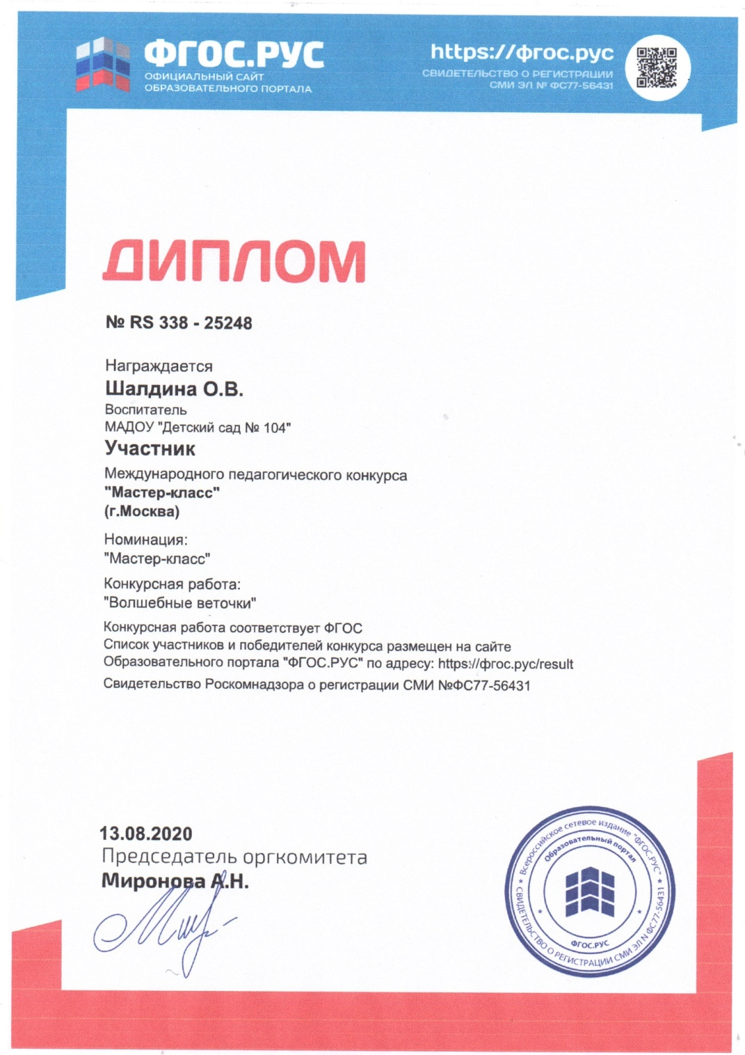

Slide 17
2. Эффективность деятельности по аттестации педагогов на квалификационные категории

Slide 18
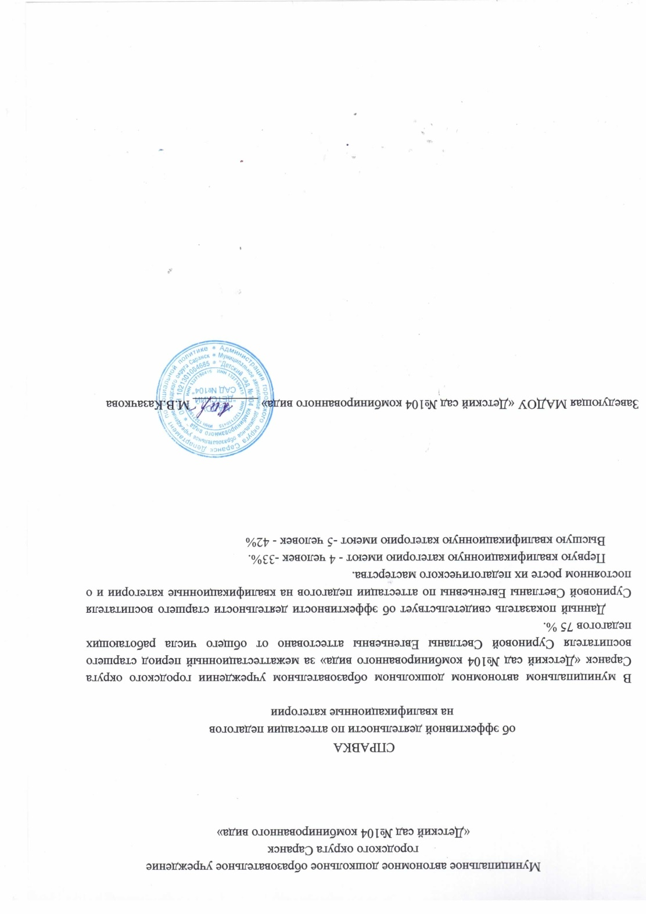

Slide 19
3. Организация взаимодействия образовательной организации с научными, образовательными, социальными институтами

Slide 20
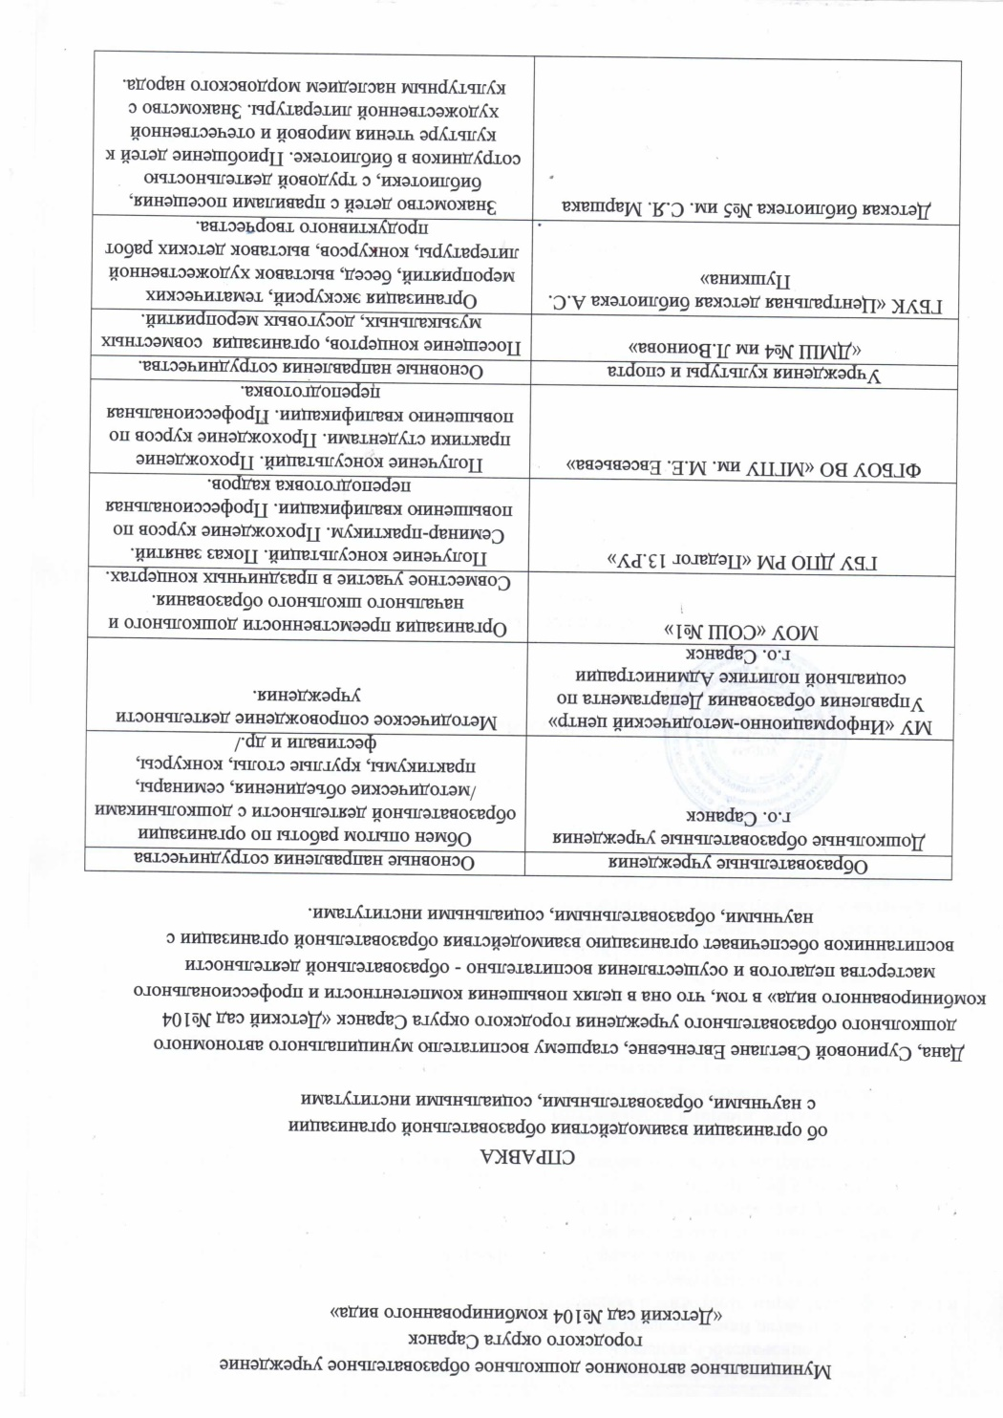
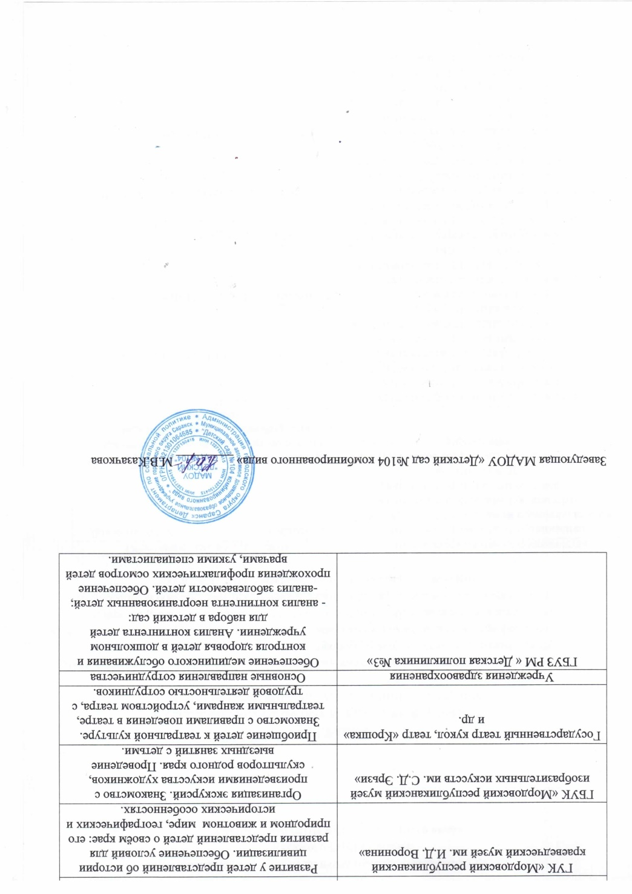

Slide 21
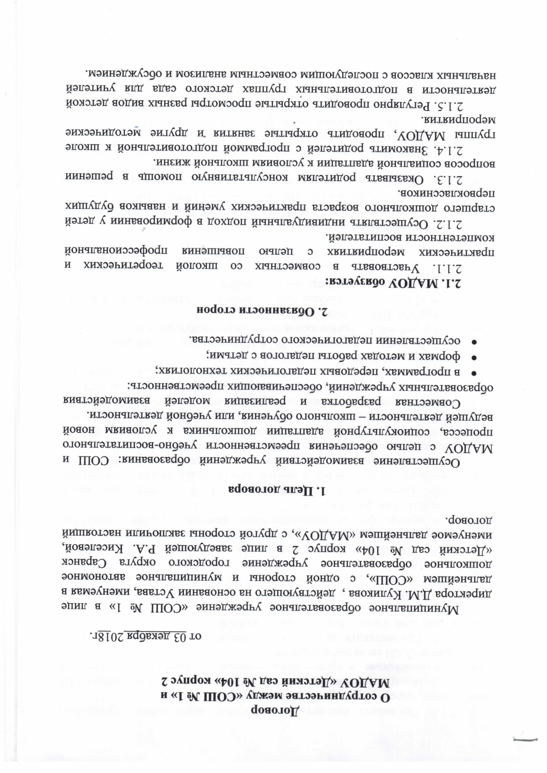
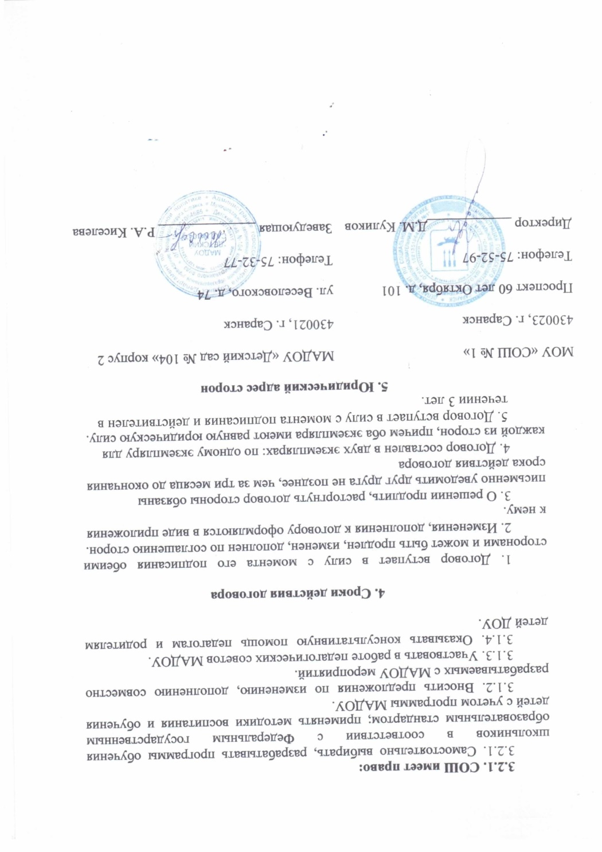

Slide 22
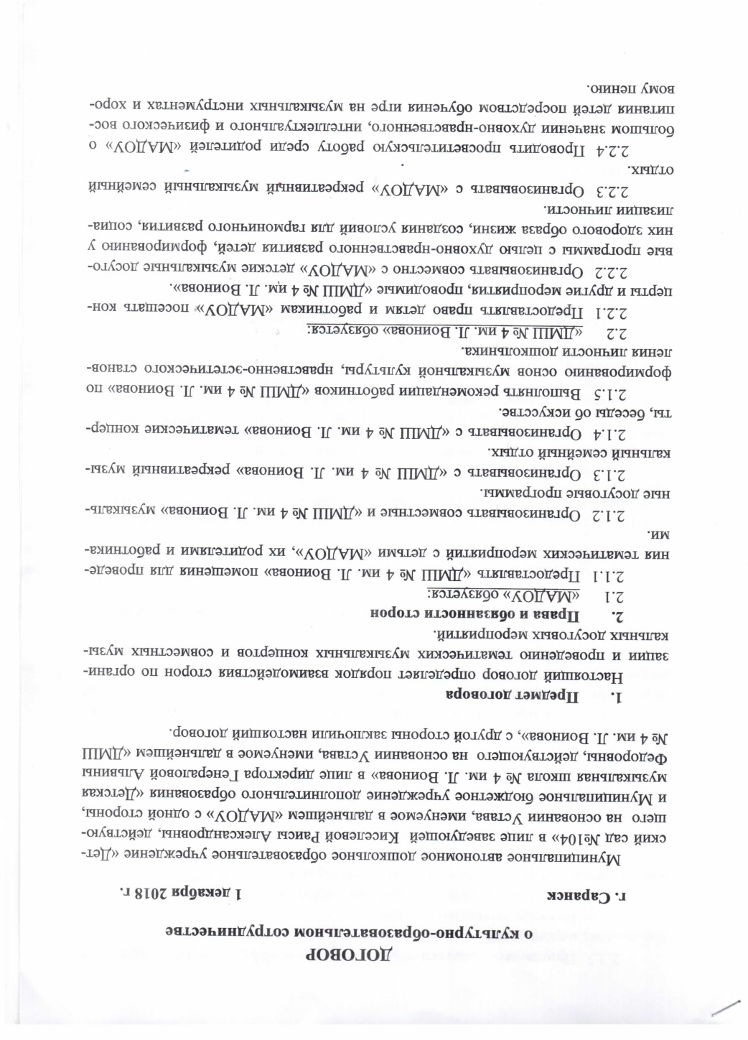
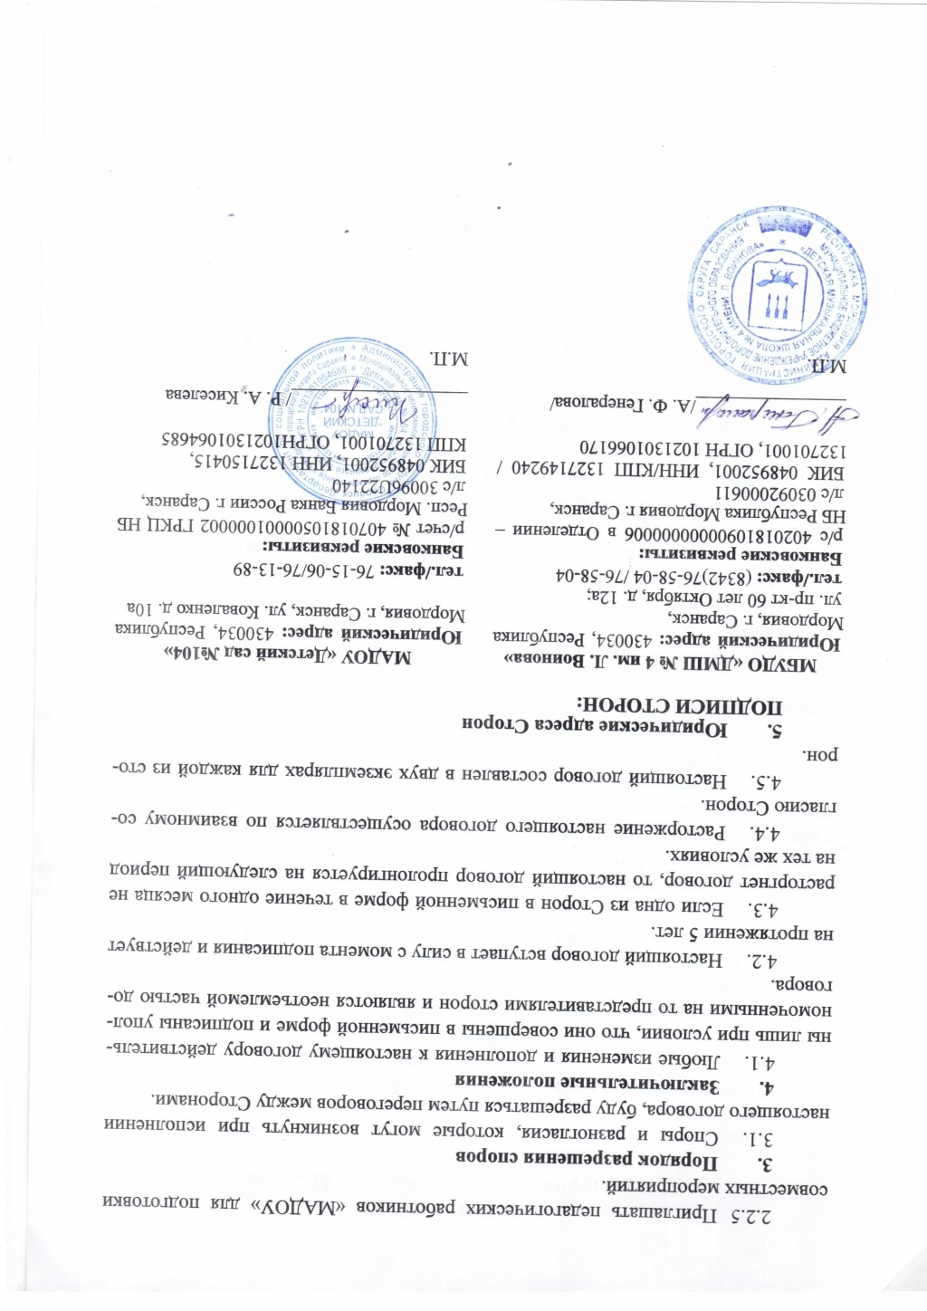

Slide 23
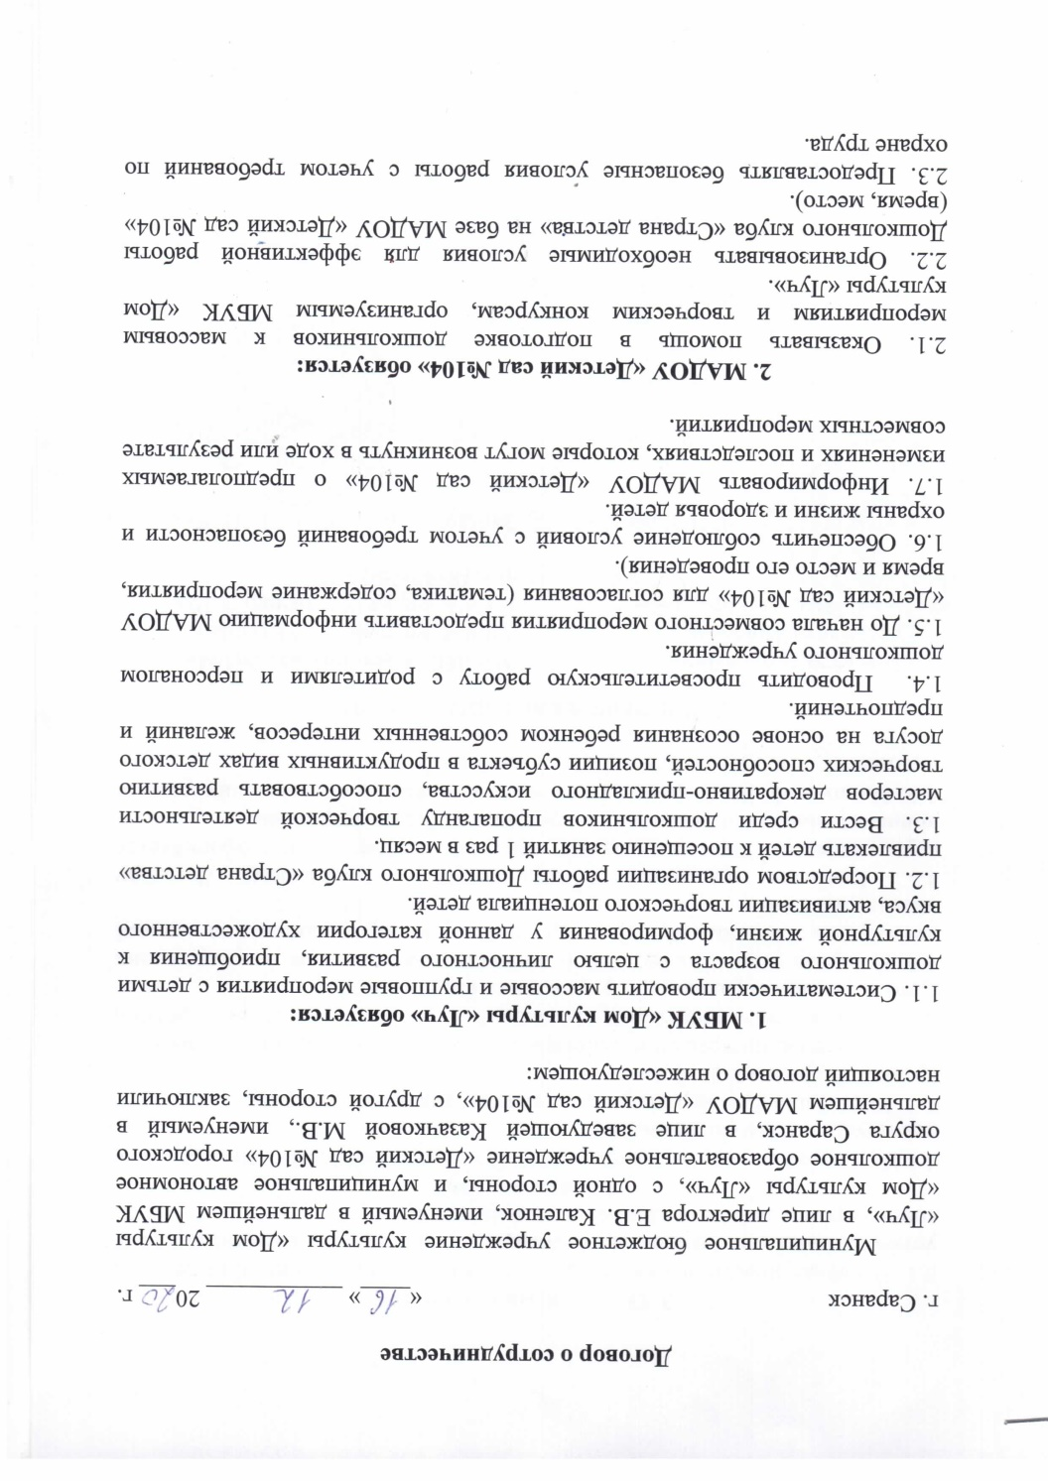
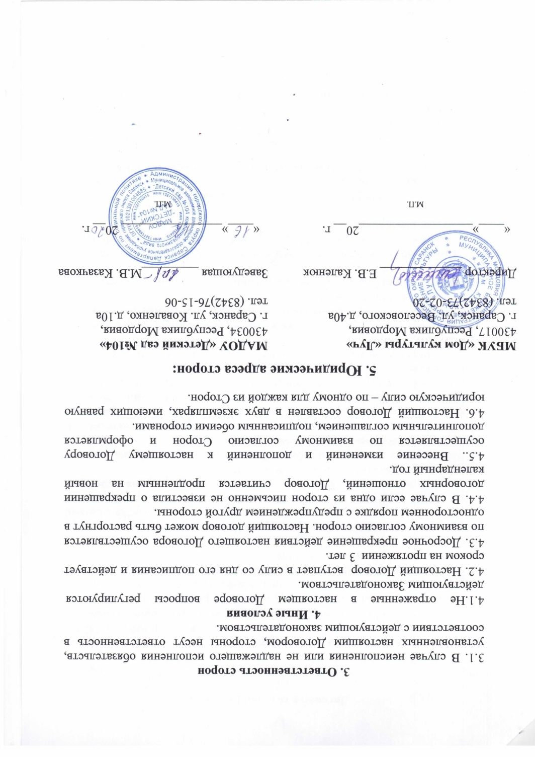

Slide 24
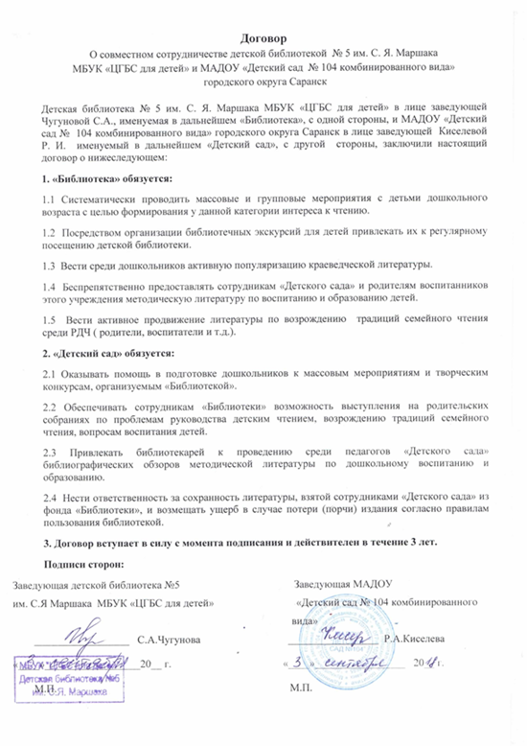
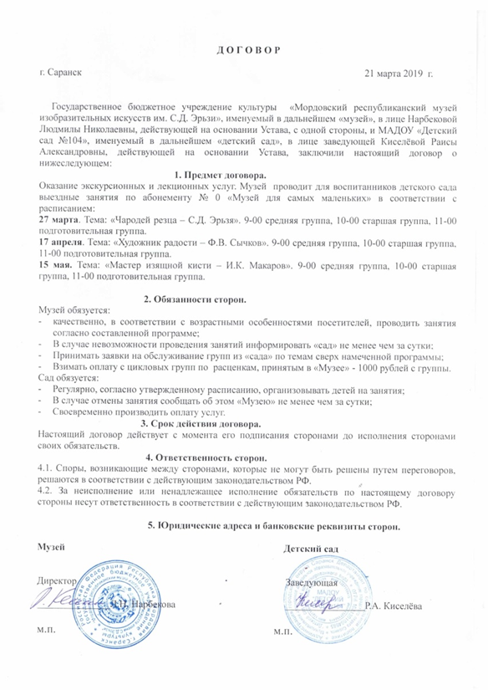
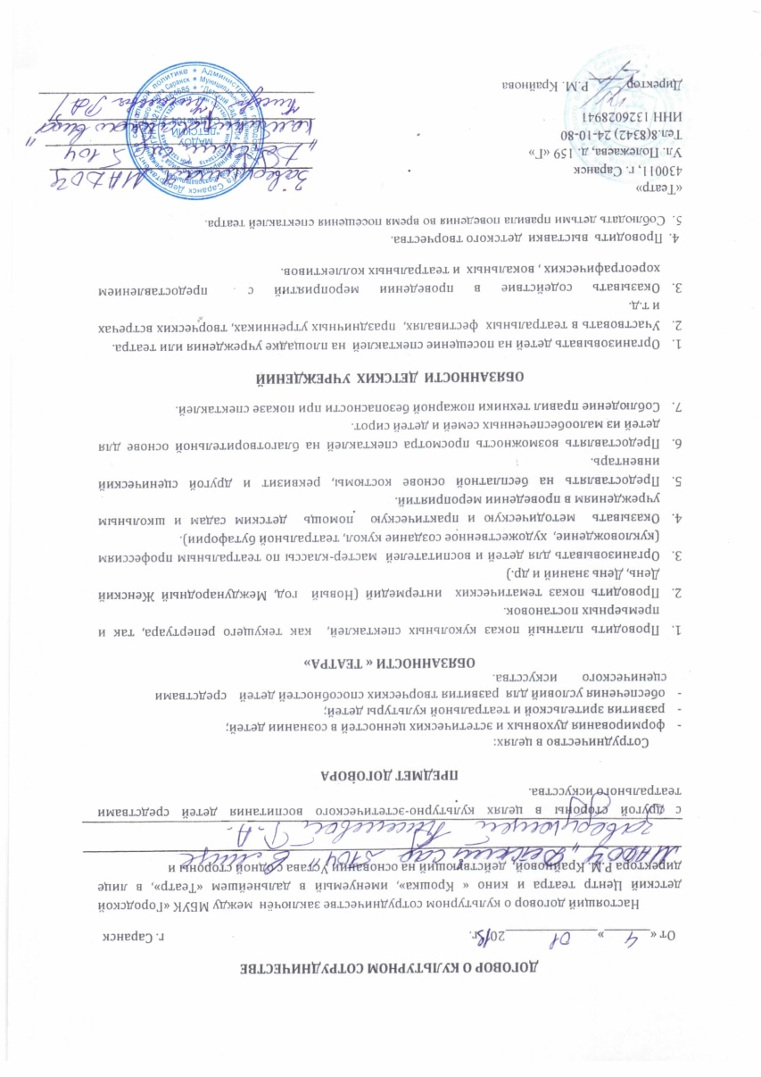

Slide 25
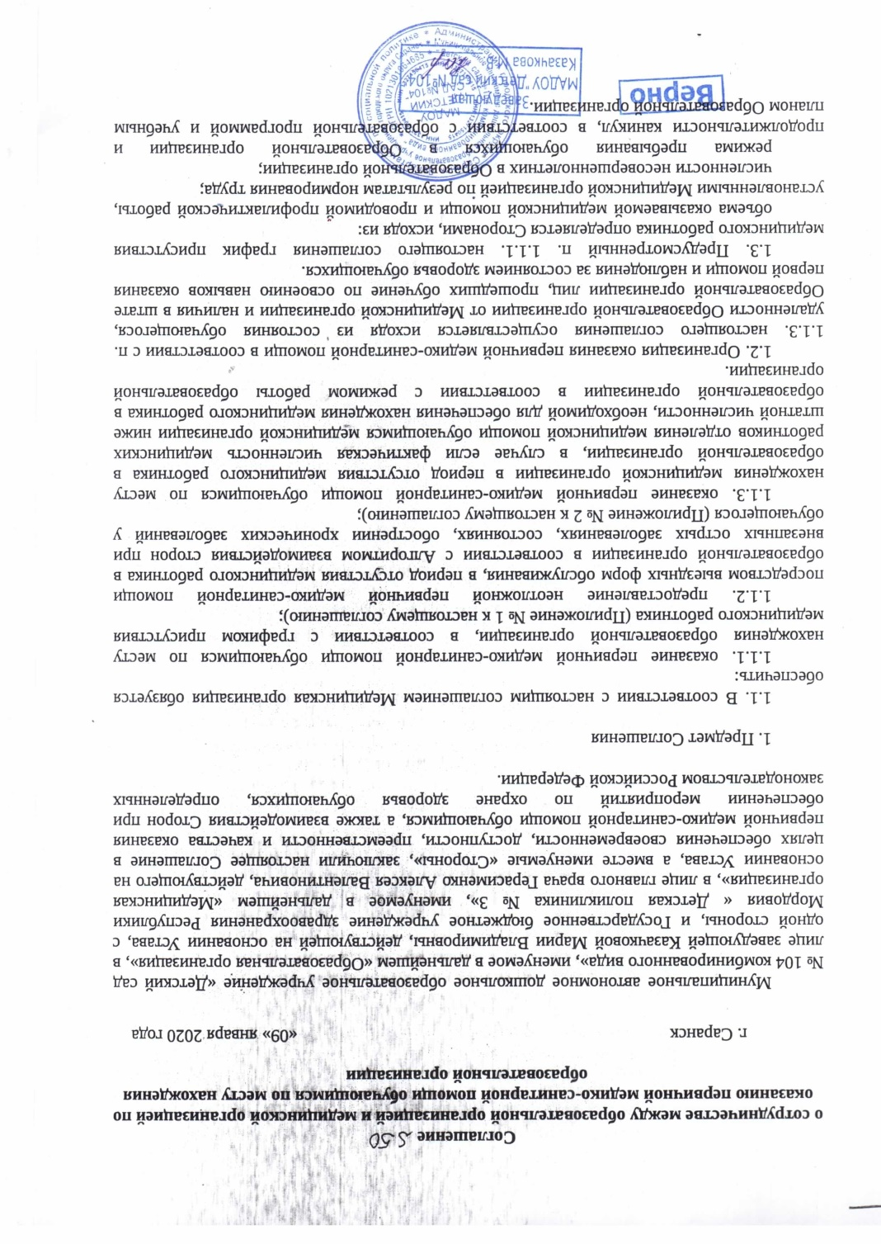
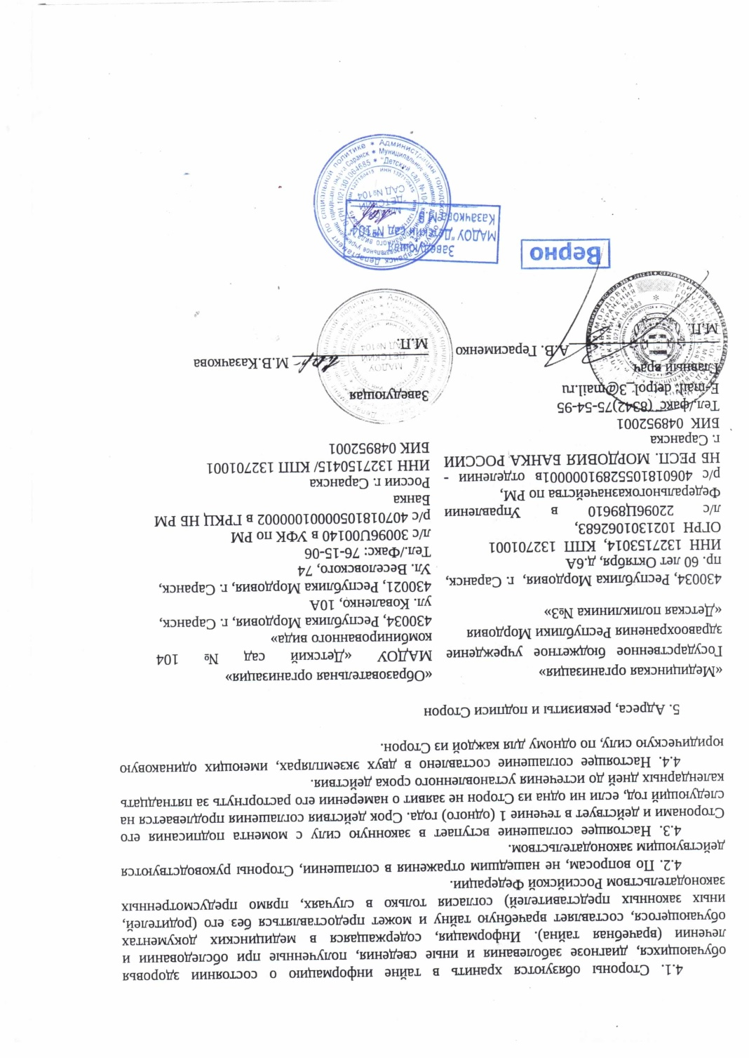

Slide 26
4. Результаты личного участия в инновационной (экспериментальной) деятельности

Slide 27
Муниципальный уровень: инновационная деятельность МАДОУ«Детский сад №104 комбинированного вида» «Формирование познавательной активности детей дошкольного возраста в процессе организации исследовательской деятельности в детских мини -лабораториях»
(Приказ УО г.о.Саранск №01-02/125 от 27.05.2019г. )

Slide 28
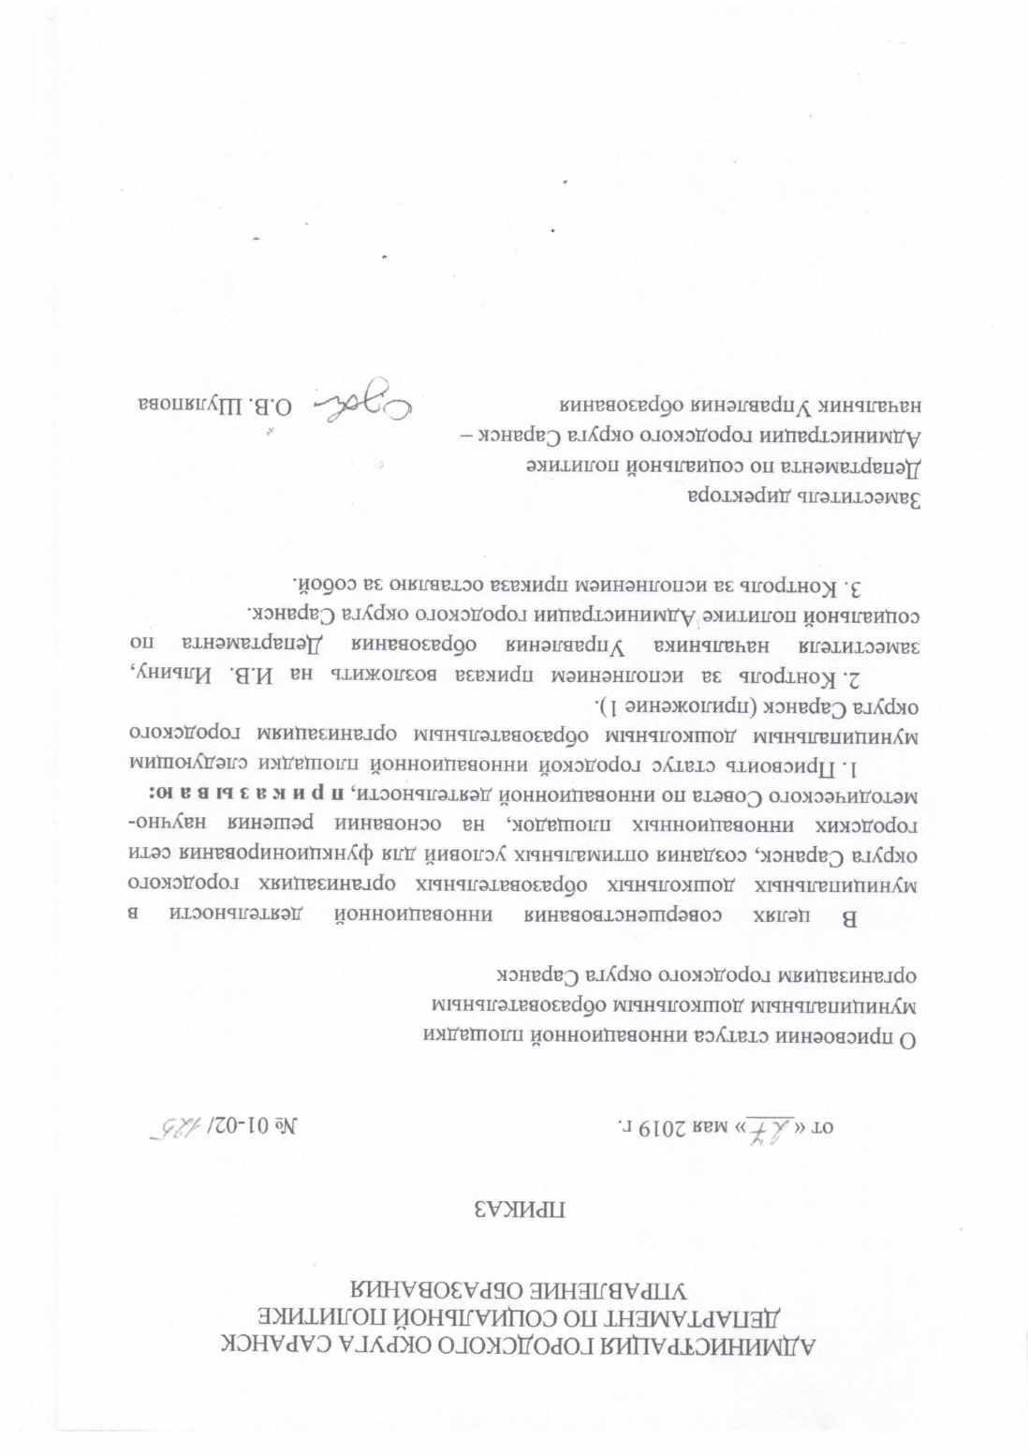

Slide 29
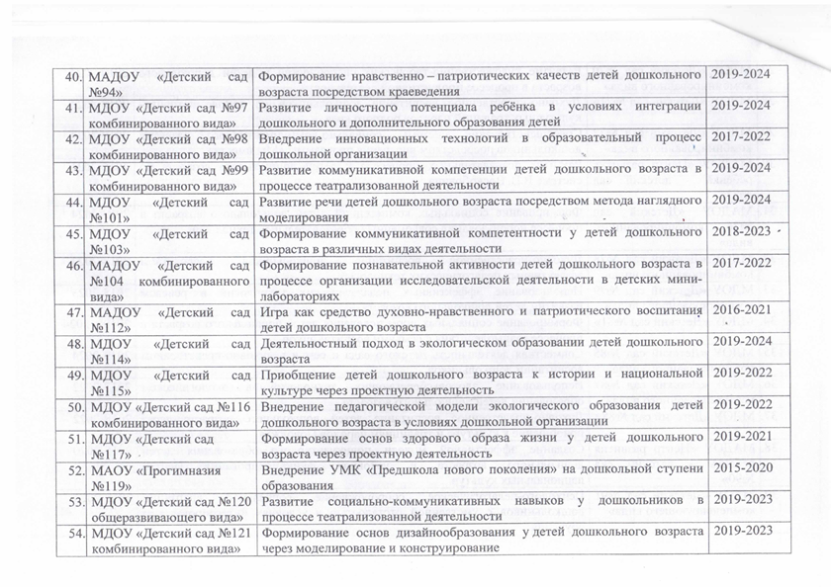

Slide 30
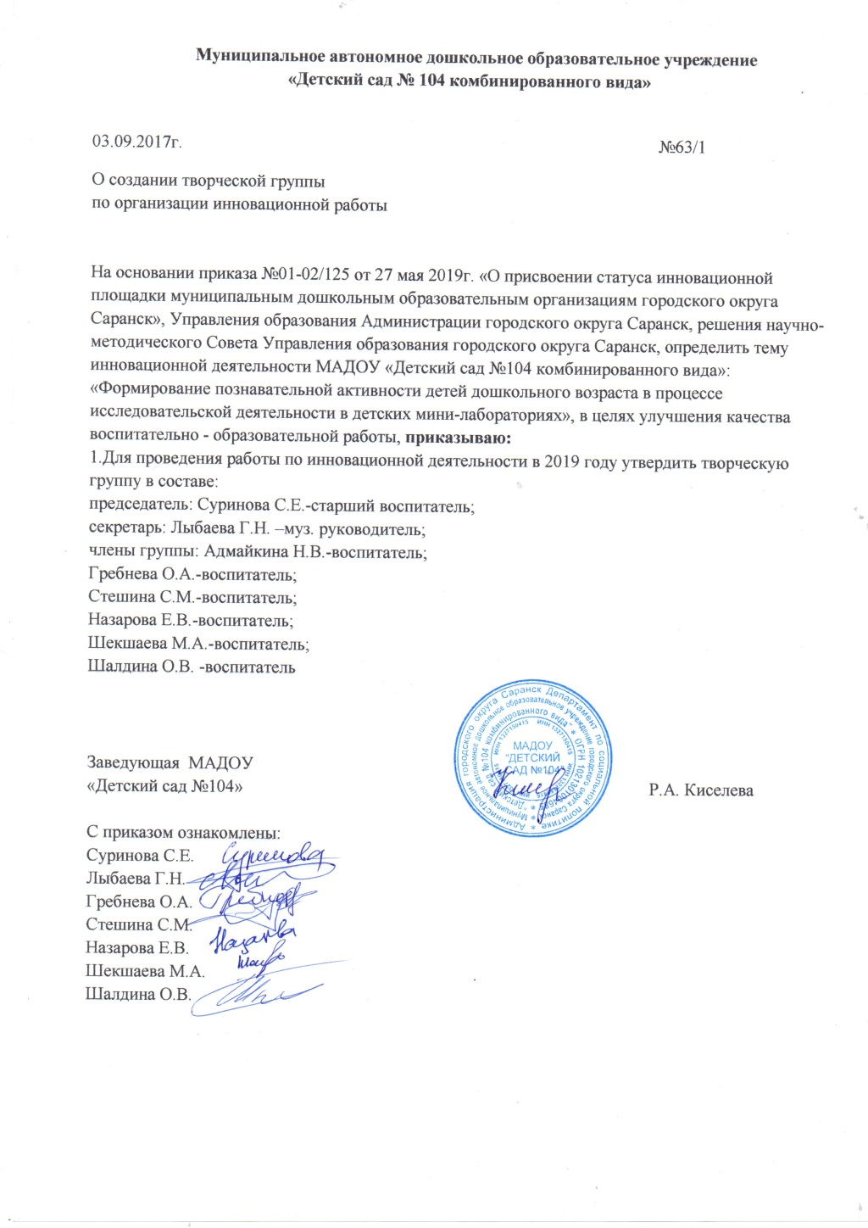
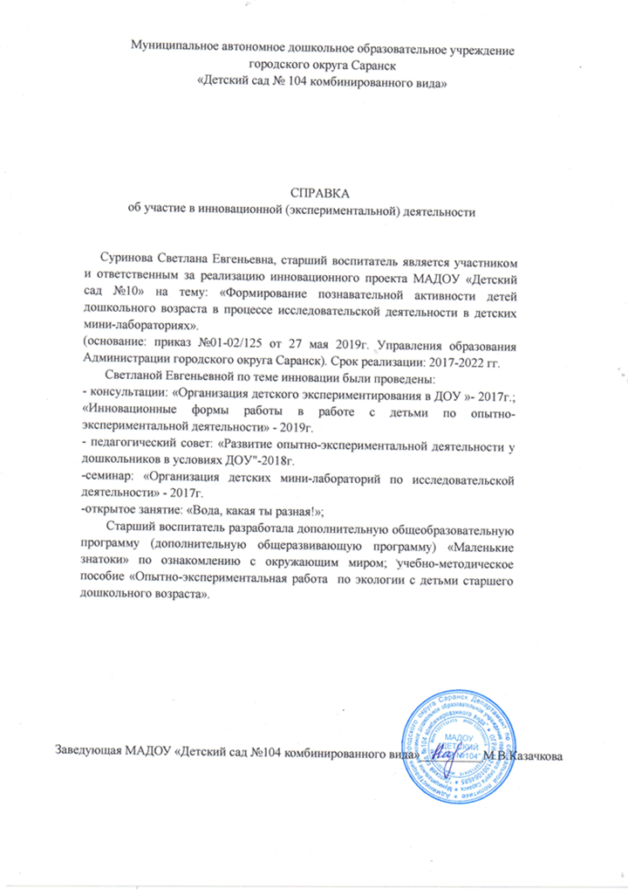

Slide 31
5. Обеспечение информационной открытости деятельности образовательной организации

Slide 32
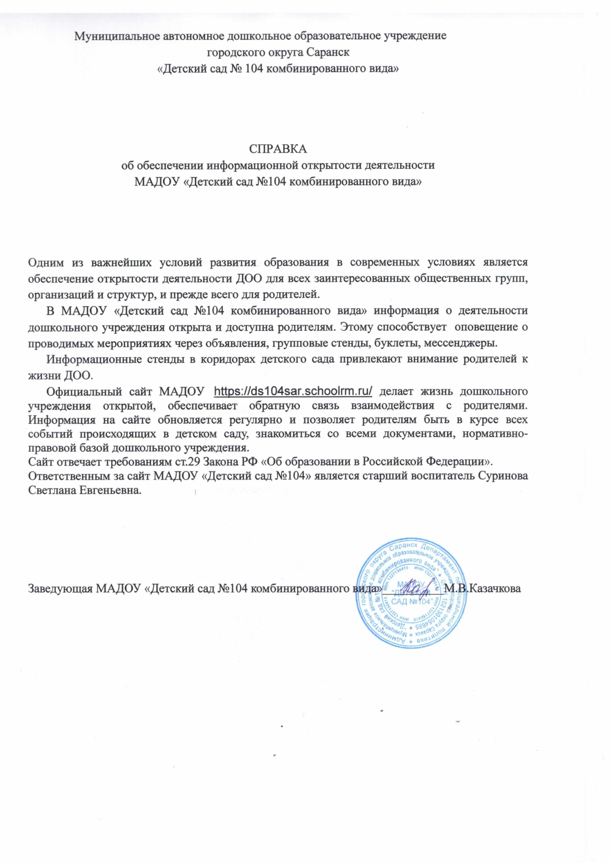

Slide 33
6. Наличие собственных публикаций

Slide 34
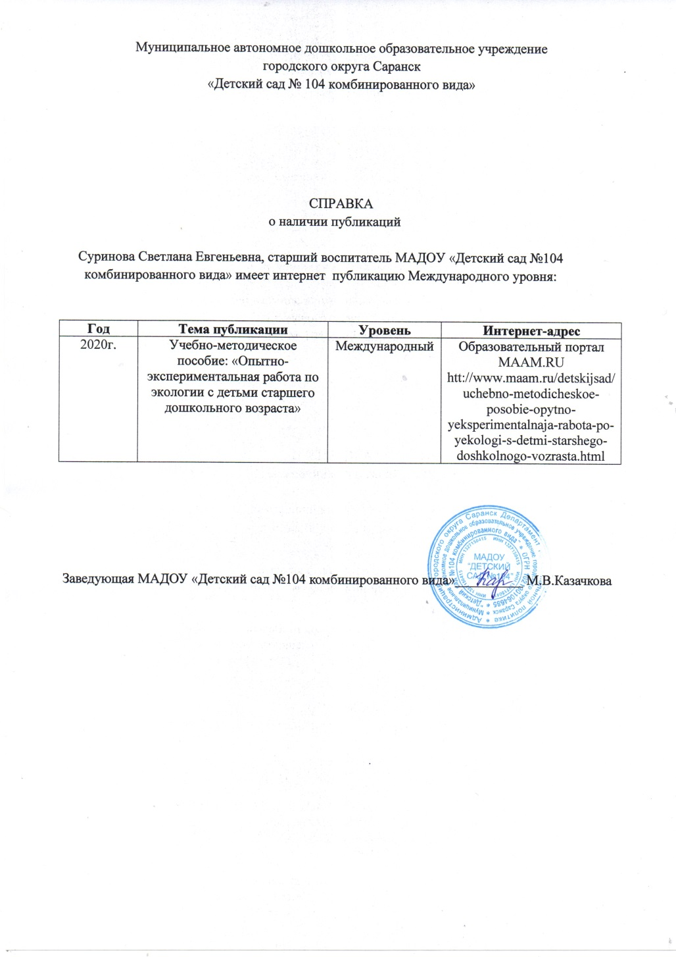
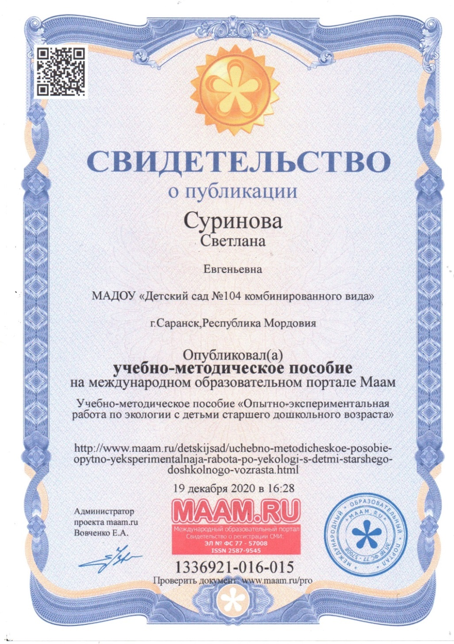

Slide 35
7. Наличие авторских программ, методических пособий, методических рекомендаций

Slide 36
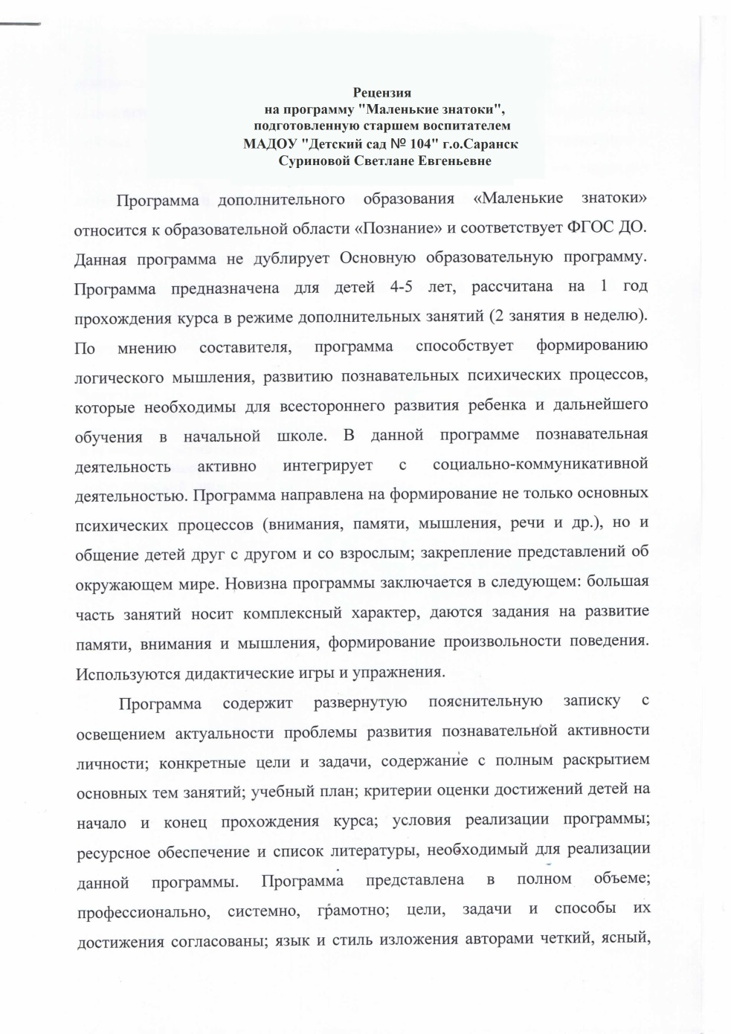
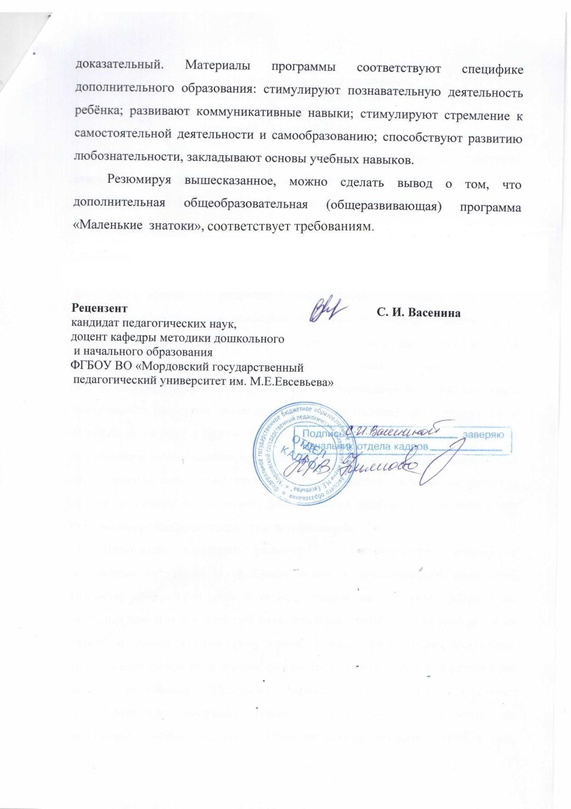

Slide 37
8. Выступления на заседаниях методических советов, научно-практических конференциях, педагогических чтениях, семинарах, секциях, форумах, радиопередачах (очно)

Slide 38
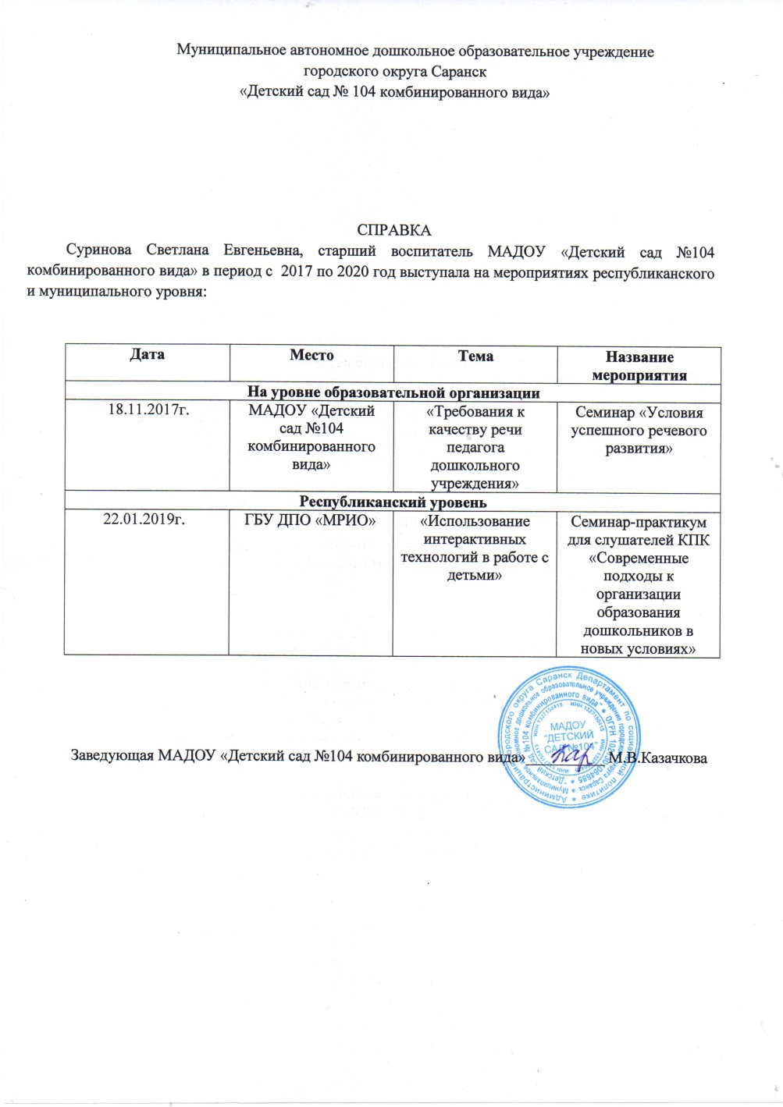
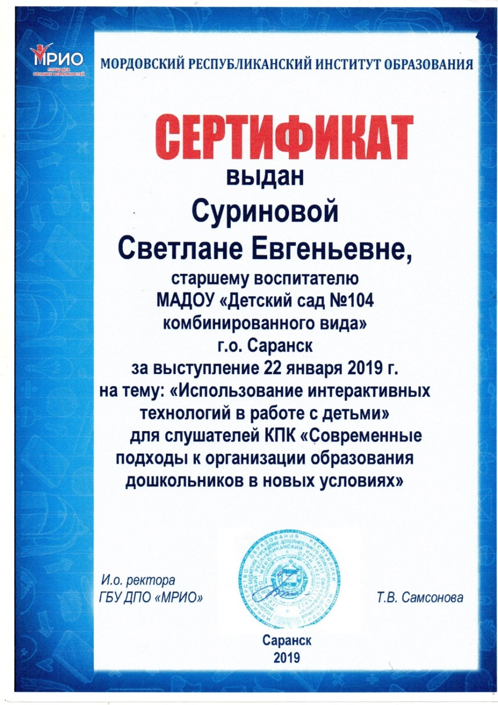

Slide 39
9. Проведение старшим воспитателем открытых занятий, мастер-классов, мероприятий

Slide 40
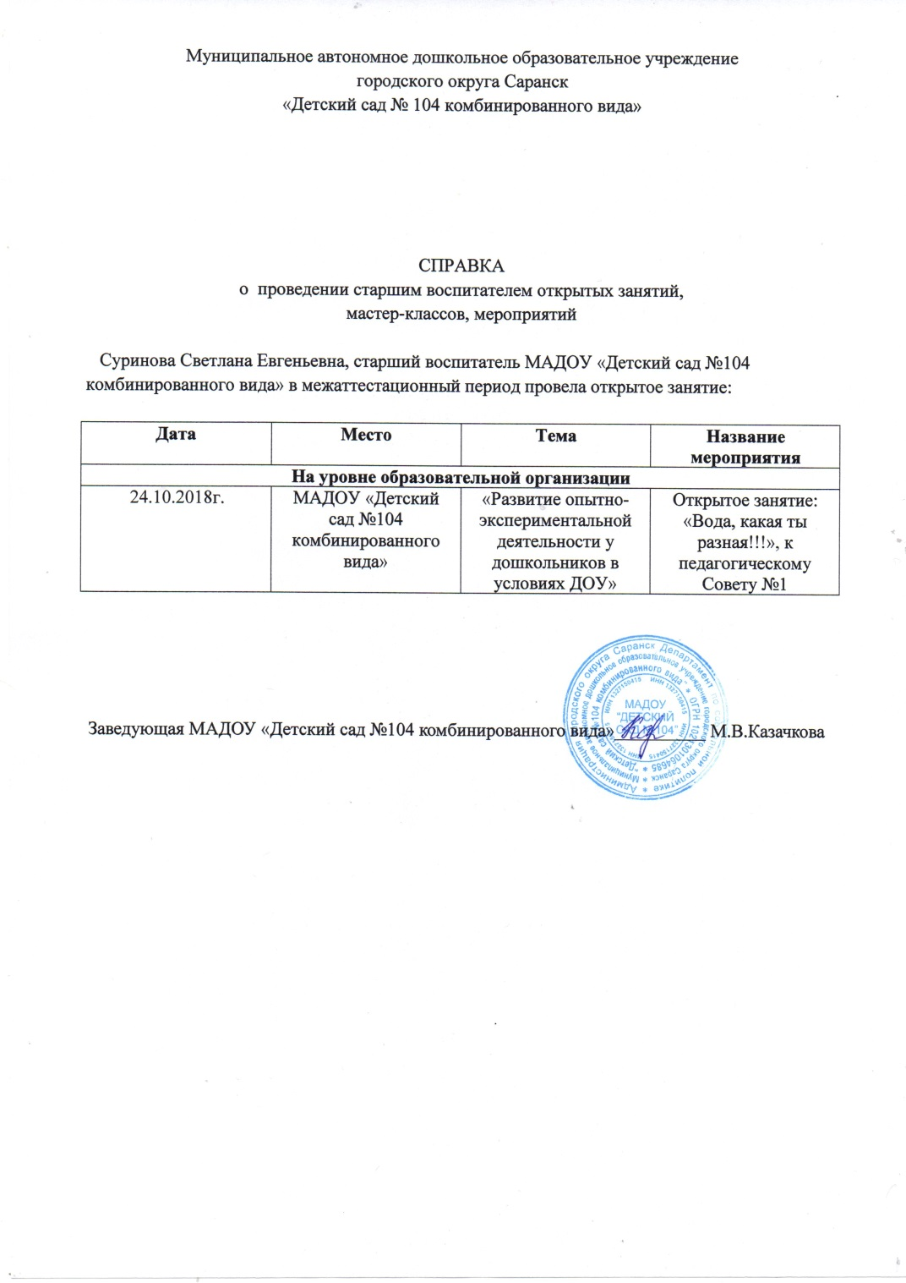

Slide 41
10. Экспертная деятельность

Slide 42
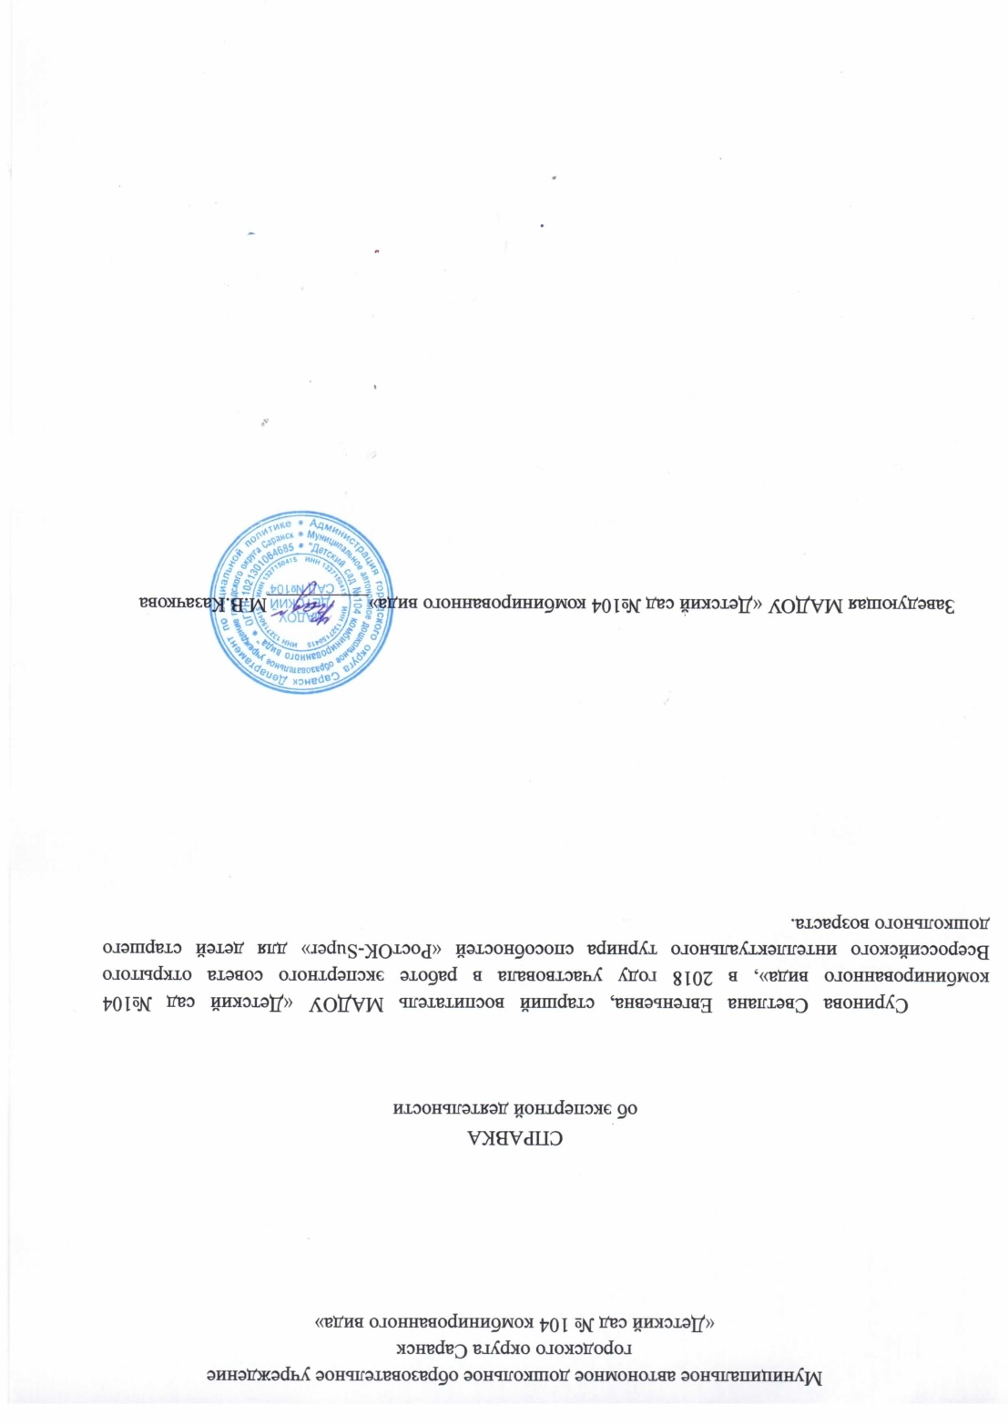

Slide 43
:
11. Общественно-педагогическая активность: участие в работе педагогических сообществ, комиссиях, жюри конкурсов

Slide 44
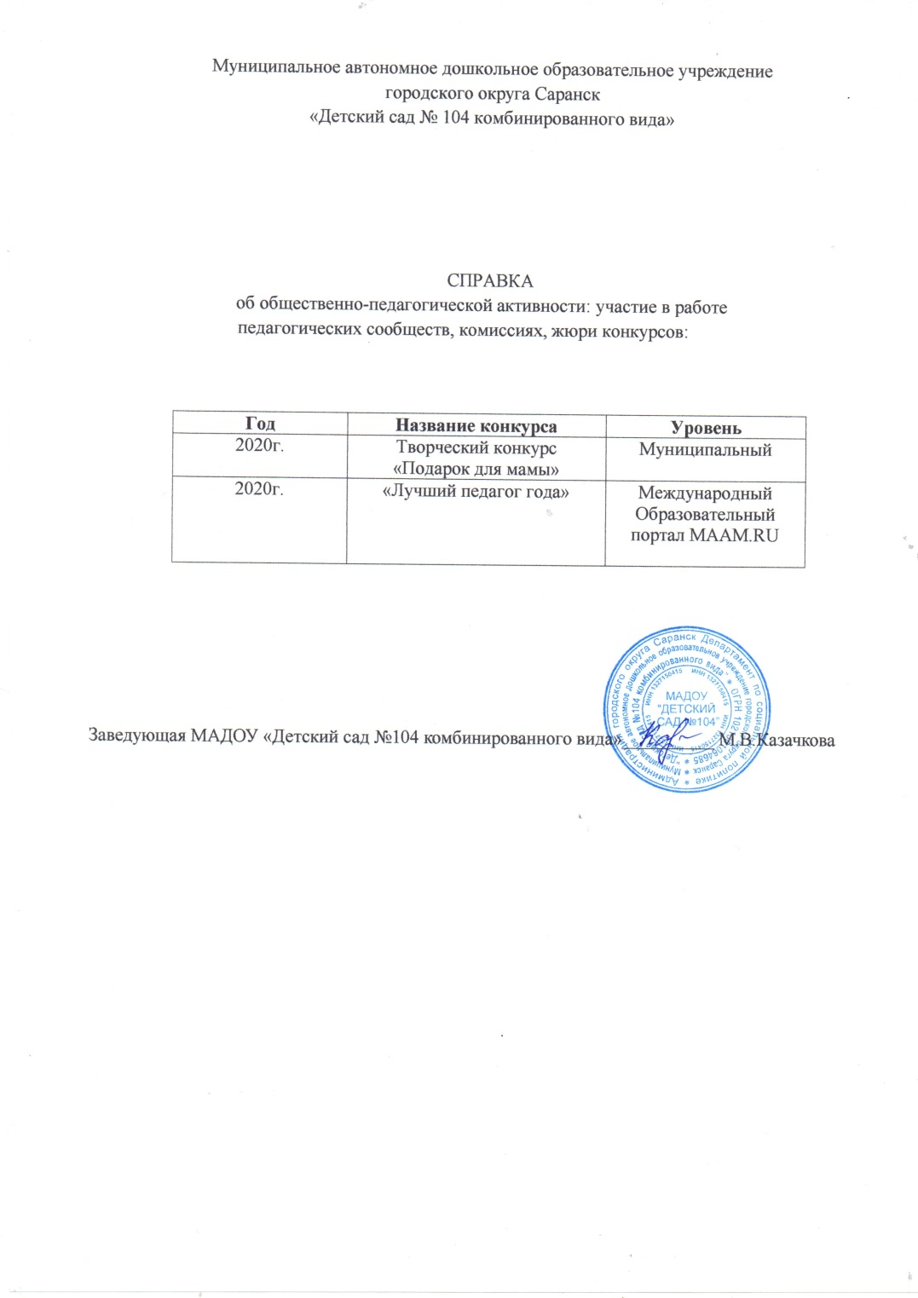

Slide 45
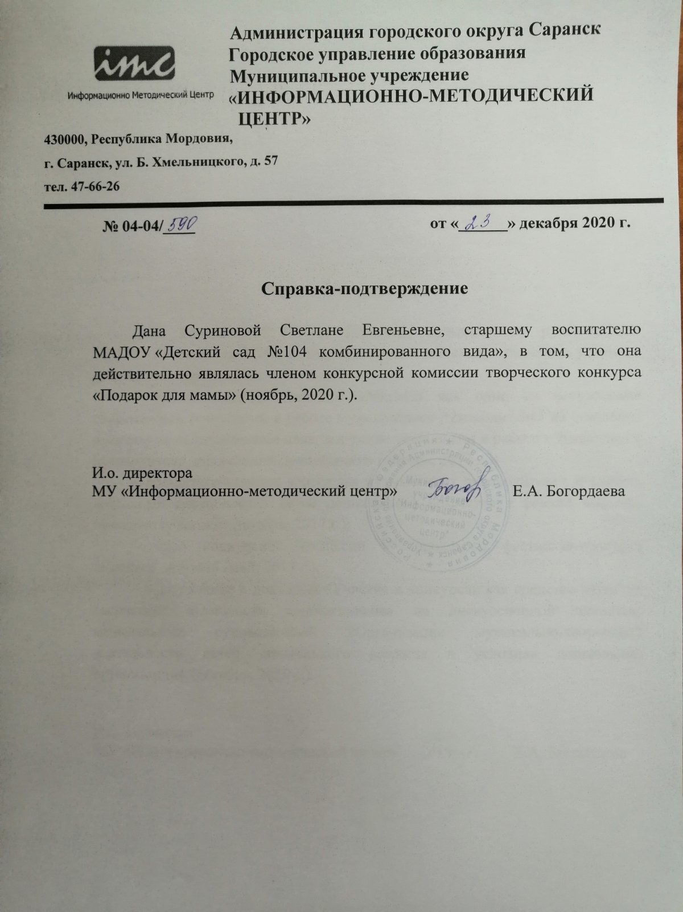
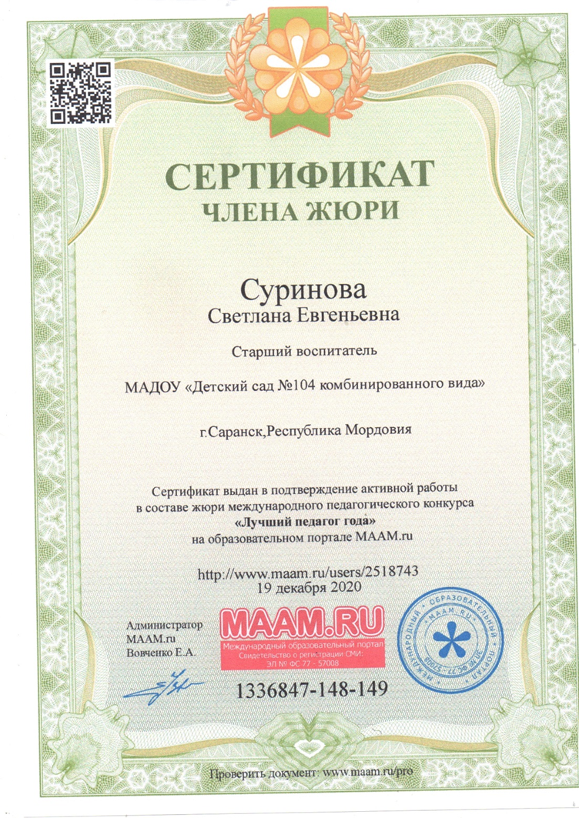

Slide 46
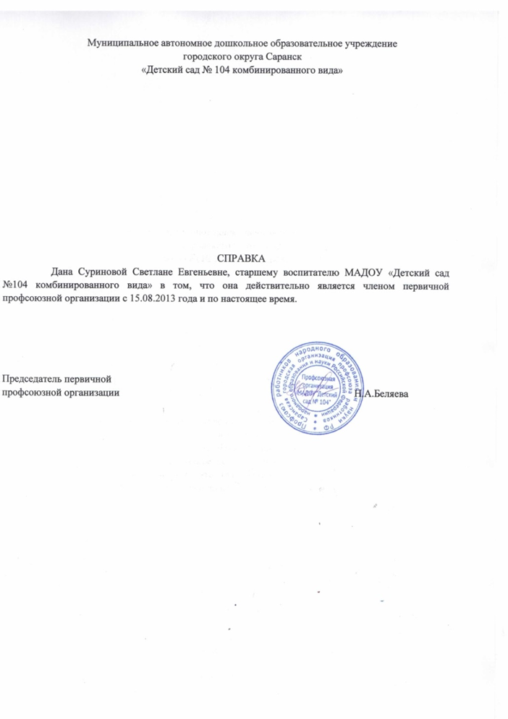

Slide 47
12. Личное участие в профессиональных конкурсах

Slide 48
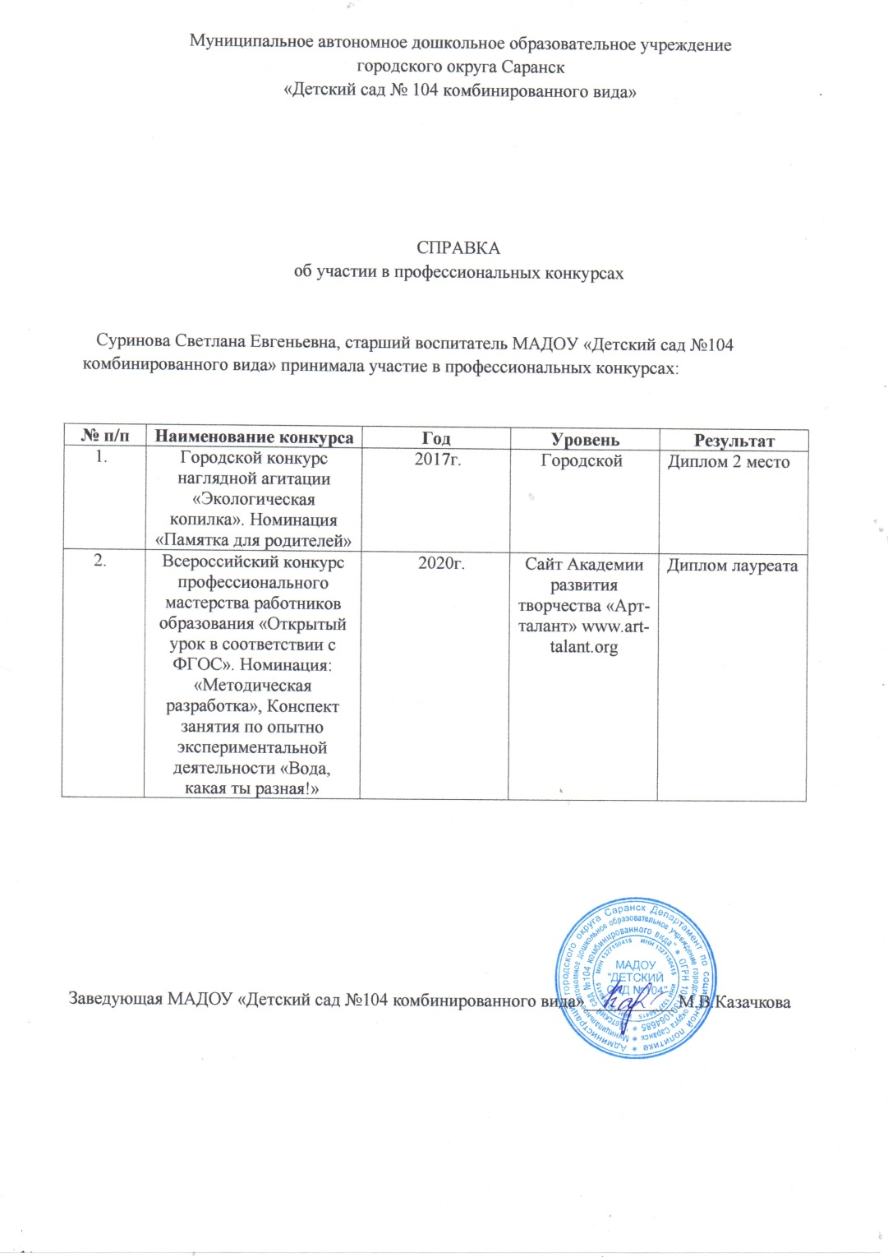

Slide 49
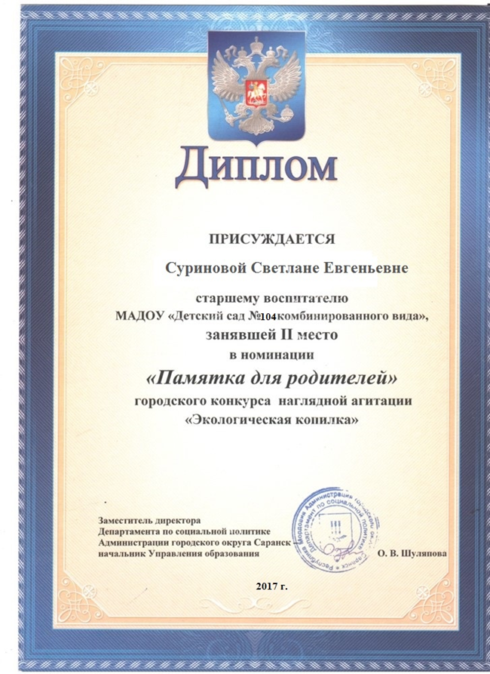

Slide 50
13. Награды и поощрения

Slide 55
Спасибо за внимание !

